Slide 1
ΤΜΗΜΑ ΝΟΣΗΛΕΥΤΙΚΗΣ ΕΚΠΑ
ΜΕΤ.ΠΡΟΓΡΑΜΜΑ ΔΙΑΧΕΙΡΙΣΗ ΚΡΙΣΕΩΝ
ΕΠΙΔΗΜΙΟΛΟΓΙΑ ΚΑΙ ΕΛΕΓΧΟΣ ΛΟΙΜΩΔΩΝ ΝΟΣΗΜΑΤΩΝ
ΕΠΙΤΗΡΗΣΗ ΝΕΟΕΦΑΝΙΖΟΜΕΝΩΝ ΝΟΣΗΜΑΤΩΝ
Γ.ΣΑΡΟΓΛΟΥ
14-6-2023

Slide 2
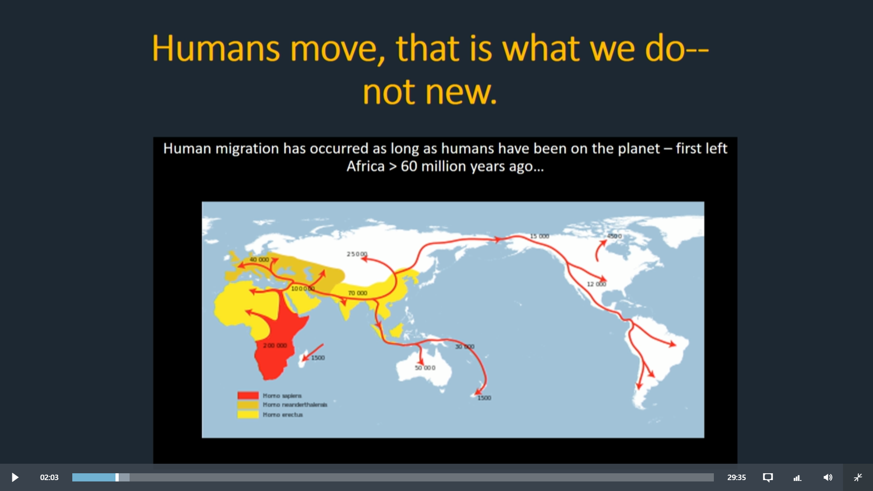
ΜΕΤΑΚΙΝΟΥΜΕΝΟΙ ΠΛΗΘΥΣΜΟΙ
- Ηθη
- Γενετικό υλικό
- Μικροβιακή χλωρίδα
- Φορεία Παθογόνων

Slide 3
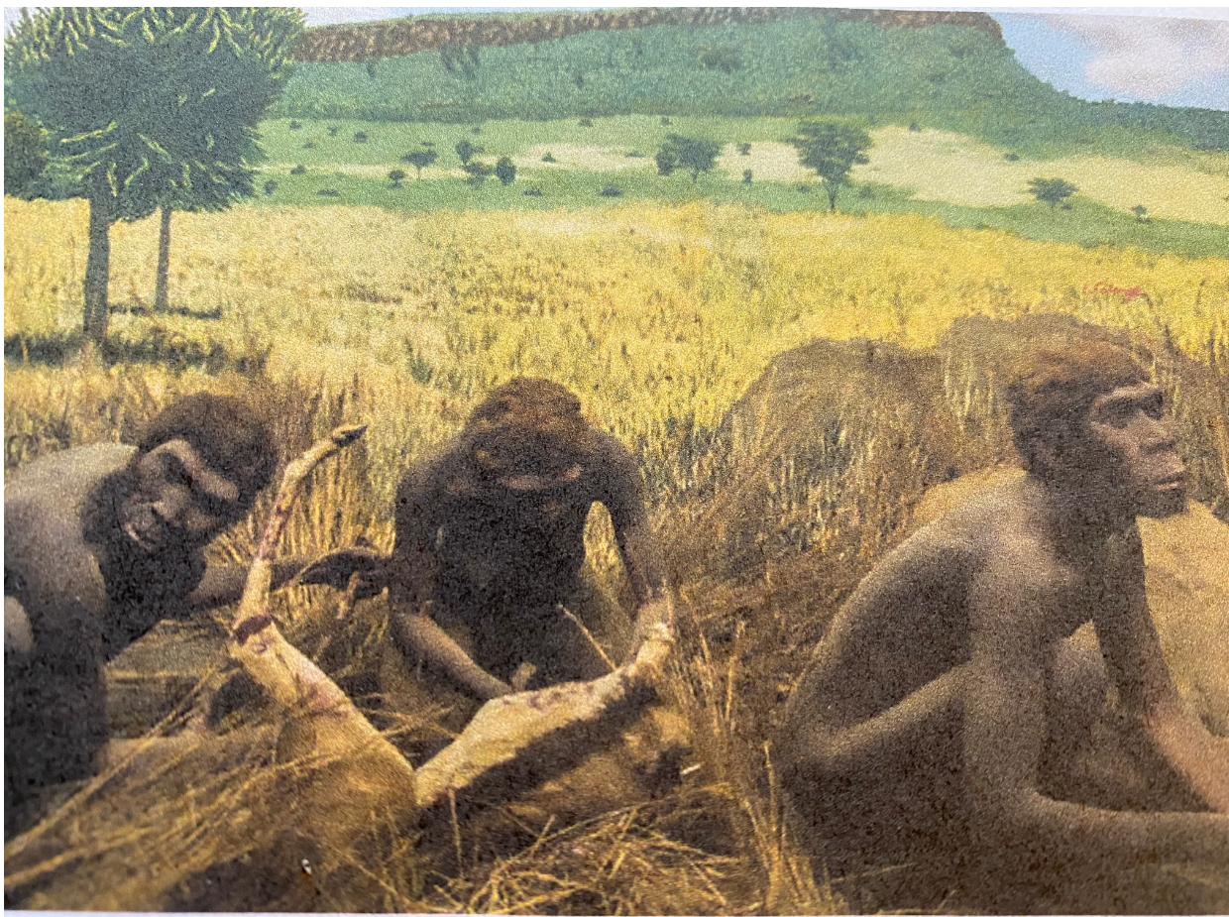
Στην εποχή του homo hobilis του ανθρώπου-κυνηγού συλλέκτη

Slide 4
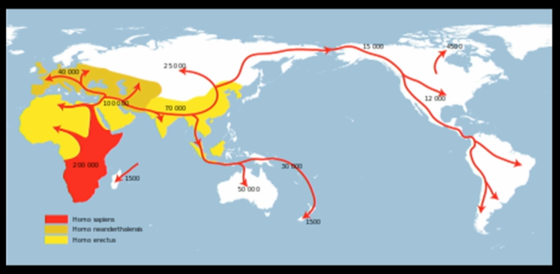
Όταν τα ανθρώπινα όντα αλλάζουν τον τύπο της ζωής τους (life style) τροποποιείται και η σχέση τους με τα λοιμώδη νοσήματα
Στην εποχή του homo hobilis του ανθρώπου-κυνηγού συλλέκτη
μικρές ομάδες πληθυσμού, 50 έως 60 ατόμων στις σαβάνες της Αφρικής
Eλάχιστη επικοινωνία με άλλες ανθρώπινες ομάδες,
Tύπος κοινωνικής δομής με λίγη έκθεση σε νέες πηγές λοιμώξεων
Ελάχιστη επιβίωση παρασιτικών παθογόνων και δυνατότητά μεταδοσης εκτός ομάδος
Επιδημικά λοιμώδη νοσήματα πρακτικώς δεν υπάρχουν.

Slide 5
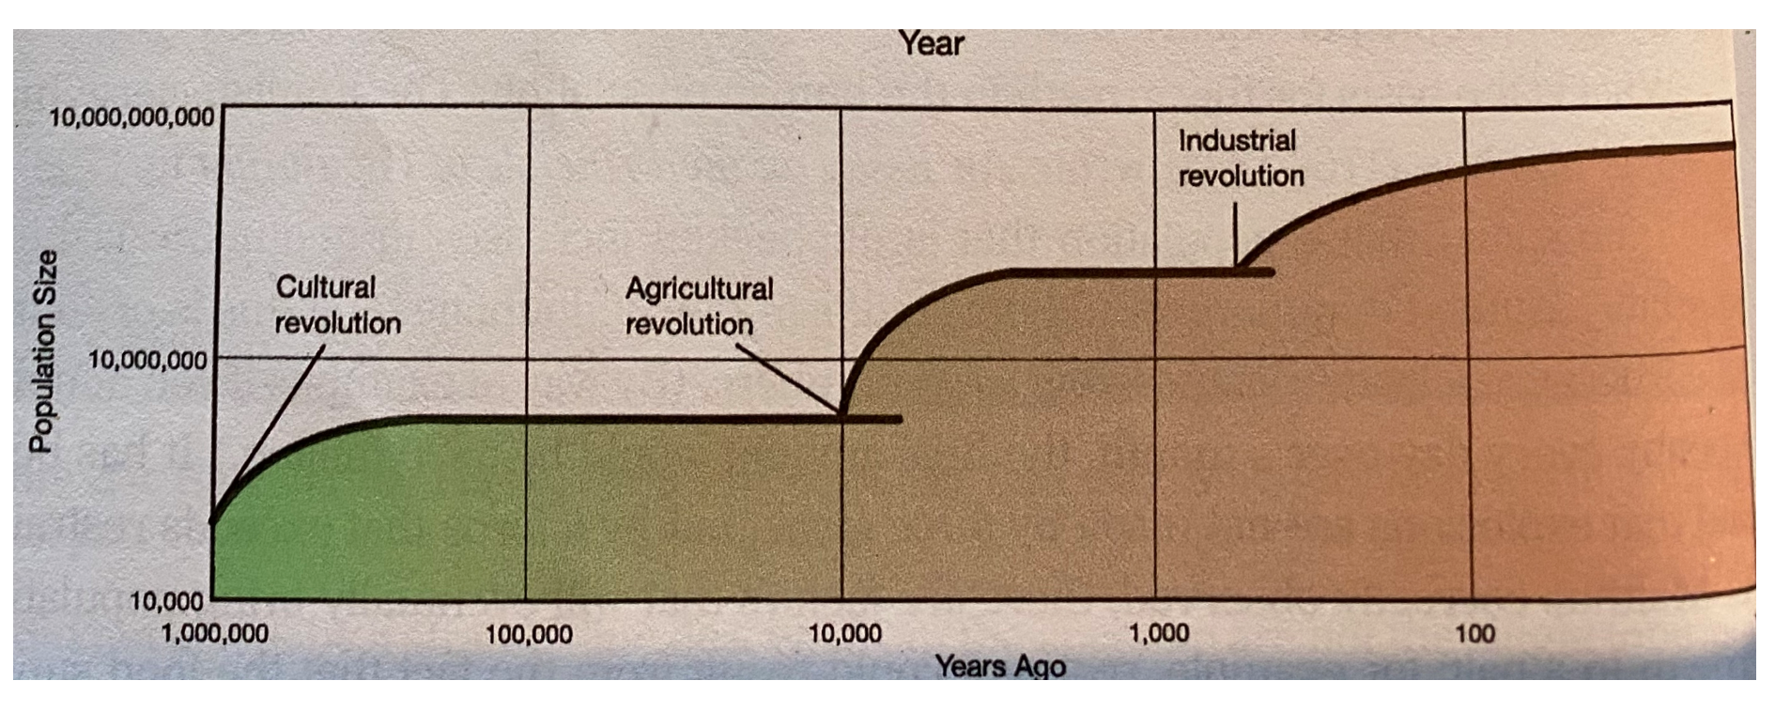
Όταν τα ανθρώπινα όντα αλλάζουν τον τύπο της ζωής τους (life style) τροποποιείται και η σχέση τους με τα λοιμώδη νοσήματα
Στην εποχή του Homo sapiens 8.000 π.Χ
Ανακάλυψη γεωργίας και εξημέρωση των ζώων
Εγκαταστάση σε μόνιμες κατοικίες πεδιάδες Τίγρη,Ευφράτη , Νείλου,Ινδού ποταμού
Εμφανίση λοιμώδων νοσήματων με μετάδοση από άνθρωπο σε άνθρωπο.
Aυξημένες ποσότητες τροφίμων και αύξηση του πληθυσμού
Ανακάλυψη γεωργίας και εξημέρωση των ζώων

Slide 6
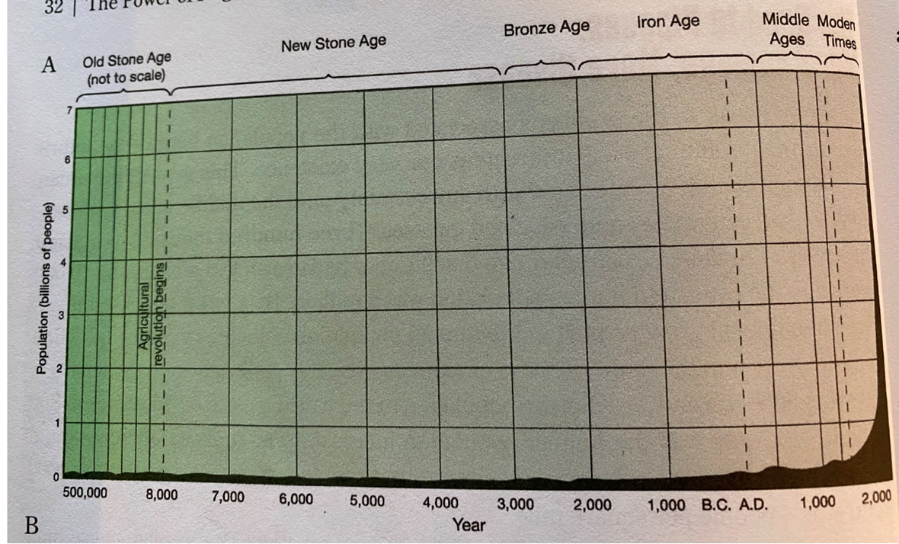
Όταν τα ανθρώπινα όντα αλλάζουν τον τύπο της ζωής τους (life style) τροποποιείται και η σχέση τους με τα λοιμώδη νοσήματα
Στην εποχή του Homo sapiens 8.000 π.Χ
Ανάπτυξη των πόλεων / αστική ζωή (Urbanization)
Αμεση κοινωνική επαφή
δημιουργία συνθηκών εύκολης μεταδοσης μολυσματικών νόσων μέσω τροφής, νερού και αέρα.

Slide 7
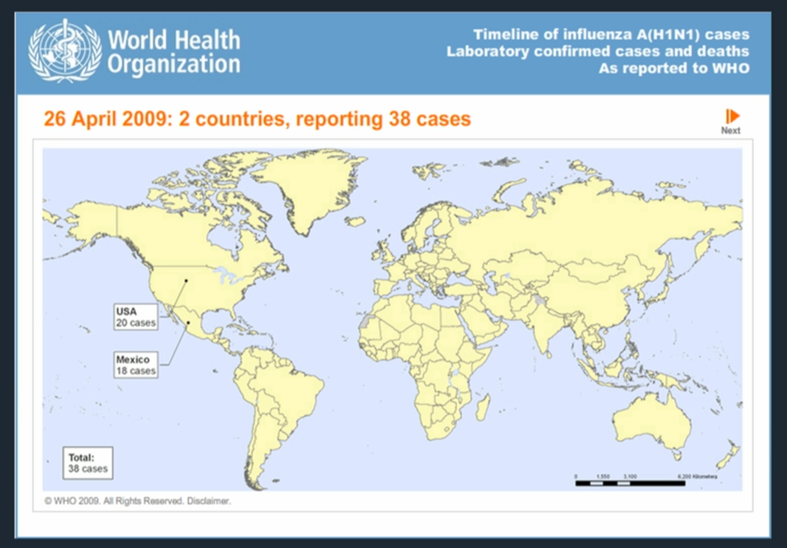
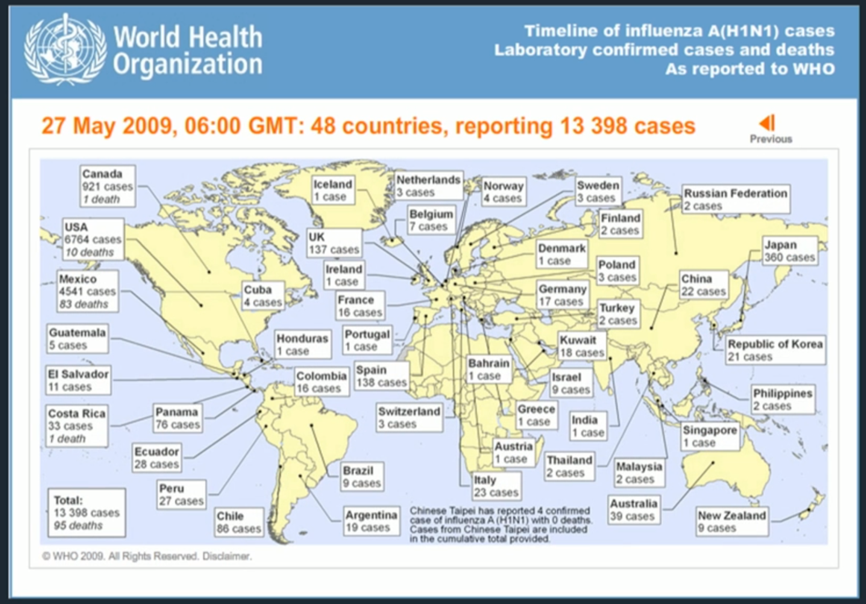
ΣΥΓΧΡΟΝΕΣ ΠΑΝΔΗΜΙΕΣ ΤΙ ΑΛΛΑΞΕ ? ΧΡΟΝΟΣ ΕΞΑΠΛΩΣΗΣ
Πανδημία Influenza A(H1N1) 2009

Slide 8
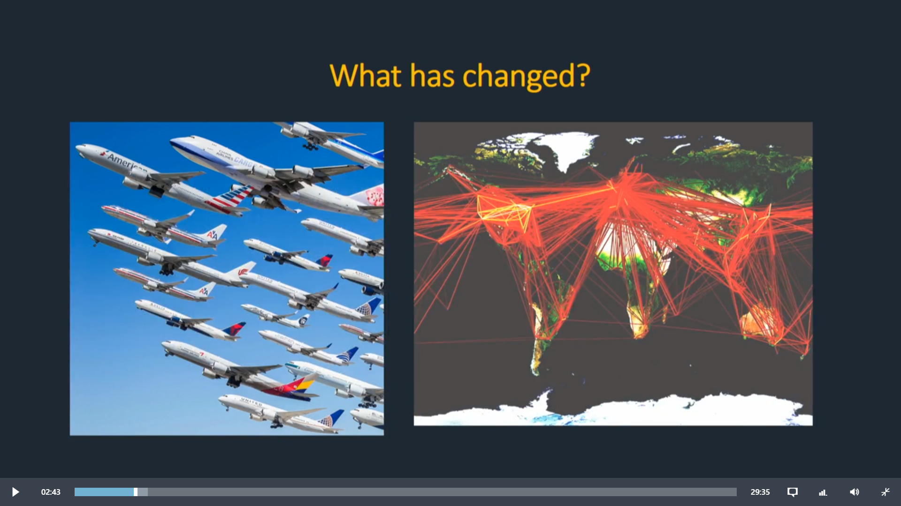
1. ΓΡΗΓΟΡΗ ΕΠΙΚΟΙΝΩΝΙΑ

Slide 9
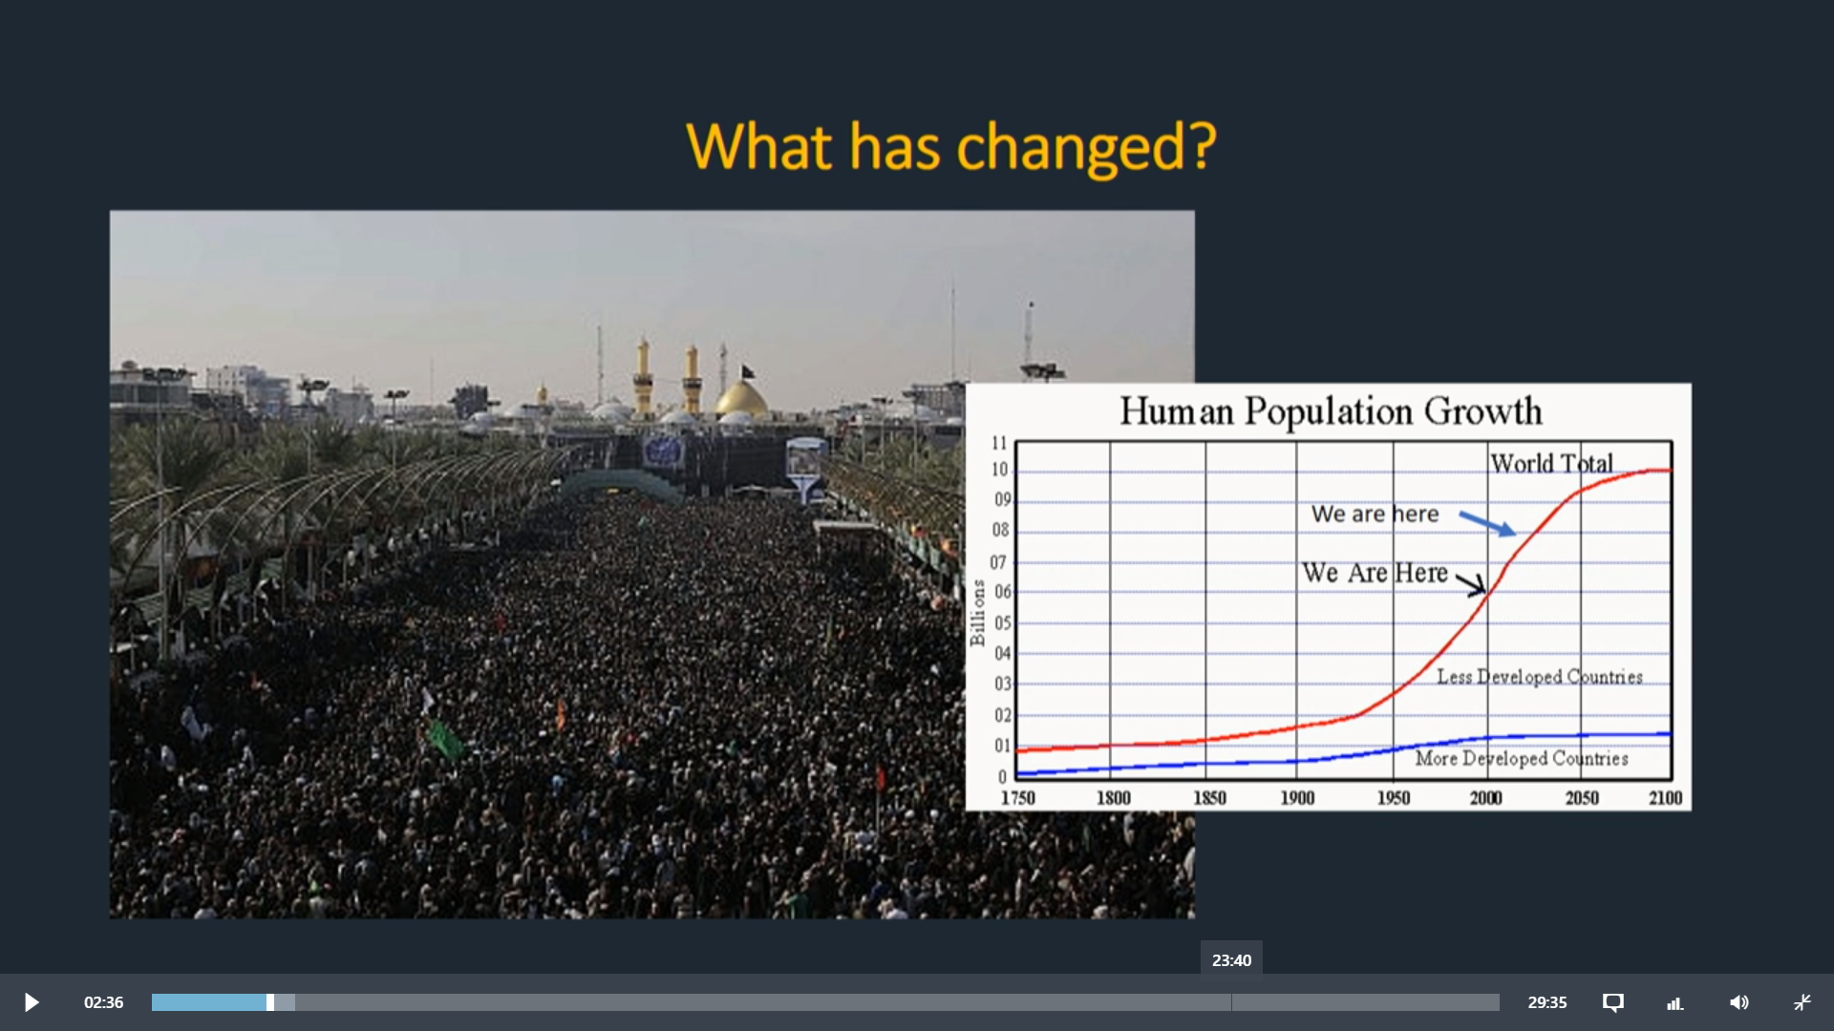
2. ΥΠΕΡΠΛΗΘΥΣΜΟΣ

Slide 10
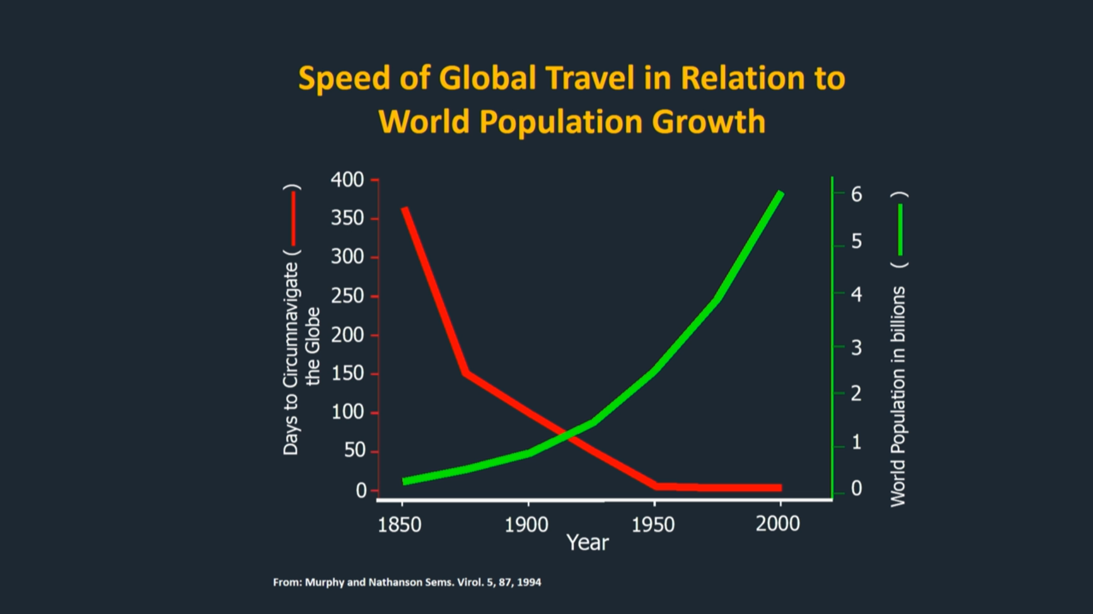
ΓΡΗΓΟΡΗ ΕΠΙΚΟΙΝΩΝΙΑ
ΥΠΕΡΠΛΗΘΥΣΜΟΣ

Slide 11
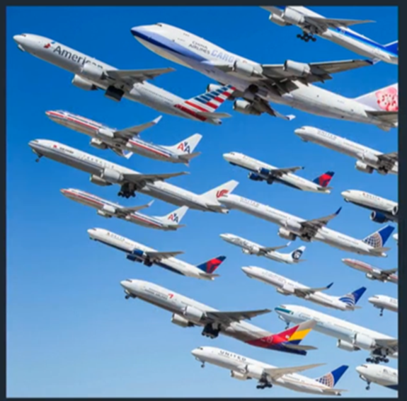
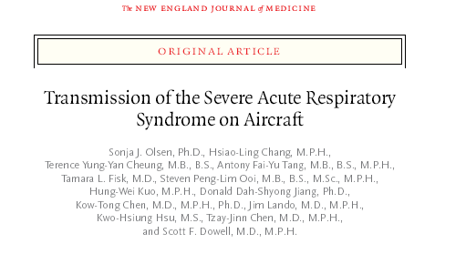

Slide 12
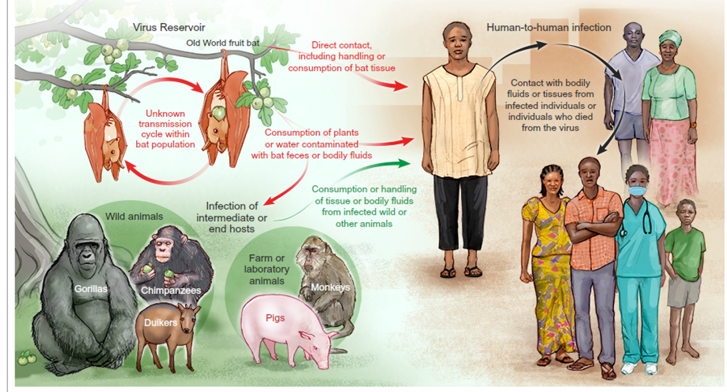
ΑΣΤΙΚΟΠΟΙΗΣΗ ΕΠΙΔΗΜΙΩΝ
(TROPICAL DISEASES)
ΓΡΗΓΟΡΗ ΕΠΙΚΟΙΝΩΝΙΑ
ΥΠΕΡΠΛΗΘΥΣΜΟΣ
ΑΣΤΙΚΟΠΟΙΗΣΗ

Slide 13
21^{ος} : Κάθε νεοεμφανιζόμενη επιδημία εχει δυναμικότητα Πανδημίας
ECDC
ΓΡΗΓΟΡΗ ΕΠΙΚΟΙΝΩΝΙΑ
+
ΥΠΕΡΠΛΗΘΥΣΜΟΣ
+
ΑΣΤΙΚΟΠΟΙΗΣΗ ΖΩΟΝΟΣΩΝ
Ταχύτατη διασπορά ΑΝΑΔΥΟΜΕΝΩΝ
Λοιμωδών νόσων

Slide 14
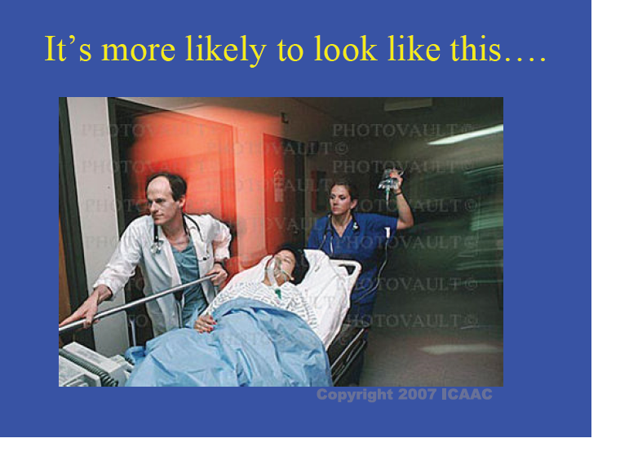
Οξύ συμβάν Δημόσιας Υγείας στο νοσοκομείο
21^{ος} : Κάθε νεοεμφανιζόμενη επιδημία εχει δυναμικότητα Πανδημίας
ECDC

Slide 15
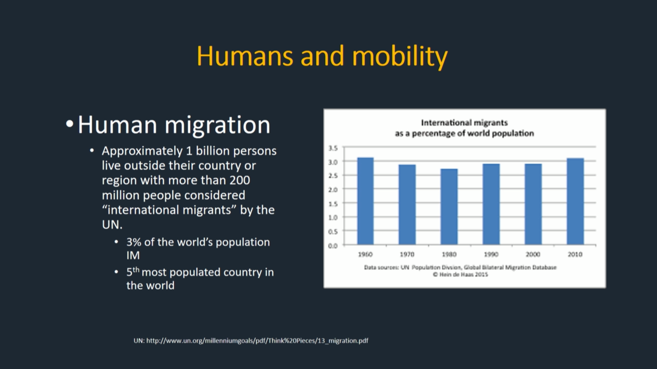
ΜΕΤΑΝΑΣΤΕΥΣΗ 2022

Slide 16
Φύση / Ανθρωπος
Λεπτή ισορροπία
Η απίστευτη ικανότητα των παθογόνων να
  επιμένουν
  αναδύονται και
  επαν-αναδύονται
Ανοσολογικό Σύστημα Ανθρώπου
Μέτρα Δημόσιας Υγείας
Βιοιατρική έρευνα
Τεχνολογικές εξελίξεις
Τεχνιτή Νοημοσύνη

Slide 17
2023 Επιδημιολογική επιτήρηση - Διεθνής ανάγκη
Ταχέως μεταβαλλόμενος κόσμος
Ένα μεταδοτικό νόσημα σε μια χώρα αποτελεί ευρύτερο πρόβλημα
για περισσότερες χώρες

Slide 18
Είναι αρκετή η επιτήρηση μόνο σε τοπικό επίπεδο;
ΟΧΙ
Οι πολλές δυνατότητες για γρήγορη και εύκολη μετακίνηση (κυρίως μέσω των αεροπλάνων)
Η ανάπτυξη του διεθνούς εμπορίου τροφίμων και βιολογικών παραγόντων
οι κοινωνικές και περιβαλλοντικές αλλαγές που σχετίζονται με τη συγκέντρωση πληθυσμών σε μεγάλα αστικά κέντρα

Slide 19
Είναι αναγκαία η επιτήρηση και σε ανεπτυγμένες χώρες ή μόνο σε αναπτυσσόμενες;
Αναπτυγμένες χώρες θνησιμότητα από τα μεταδοτικά νοσήματα έχει μειωθεί
πρόληψη εμφάνισης κρουσμάτων μιας νόσου που θα μπορούσαν να οδηγήσουν σε επιδημική έκρηξη ή στην επανεμφάνιση νοσημάτων.
Αναπτυσσόμενες χώρες στην έγκαιρη ανίχνευση επιδημικών εκρήξεων μεταδοτικών νοσημάτων, προκειμένου να ελεγχθεί η εξάπλωσή και να μειωθεί η θνησιμότητα

Slide 20
Είναι αναγκαία η επιτήρηση σε ανεπτυγμένες χώρες ή μόνο σε αναπτυσσόμενες;

Slide 21
Καθολική επιδημιολογική επιτήρηση στην Ευρώπη
ΔΙΑΣΥΝΟΡΙΑΚΕΣ ΑΠΕΙΛΕΣ ΔΗΜΟΣΙΑΣ ΥΓΕΙΑΣ ΣΤΗΝ ΕΥΡΩΠΗ

Slide 22
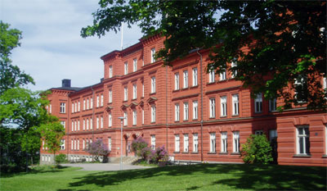
Strengthening Europe's defences against communicable diseases.

Slide 23
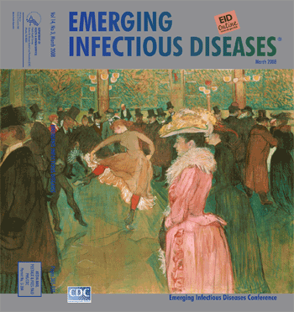
ΕΠΙΔΗΜΙΟΛΟΓΙΚΗ ΕΠΙΤΗΡΗΣΗ ΛΟΙΜΩΔΩΝ ΝΟΣΩΝ ΣΤΗΝ ΕΥΡΩΠΗ
ΠΟΙΑ ΛΟΙΜΩΔΗ ΝΟΣΗΜΑΤΑ ??
Κλασικές Επιδημίες από γνωστά παθογόνα
Επιδημίες από νέο-εμφανιζόμενα παθογόνα
Επιδημίες από επαν-εμφανιζόμενα παθογόνα

Slide 24
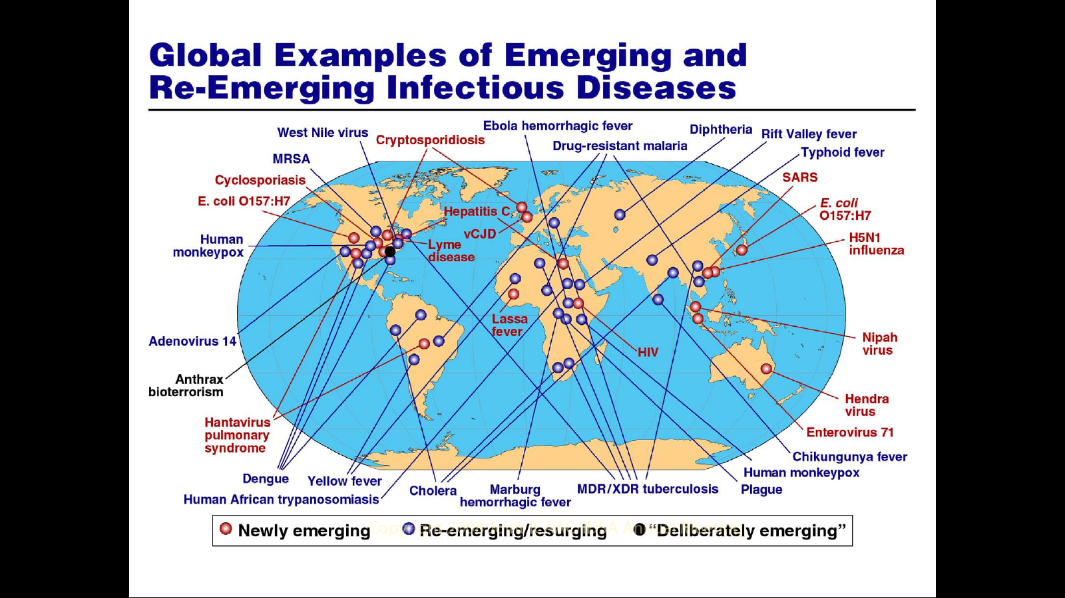
ΑΝΑΔΥΟΜΕΝΕΣ ΚΑΙ ΕΠΑΝΕΜΦΑΝΙΖΟΜΕΝΕΣ ΛΟΙΜΩΞΕΙΣ

Slide 25
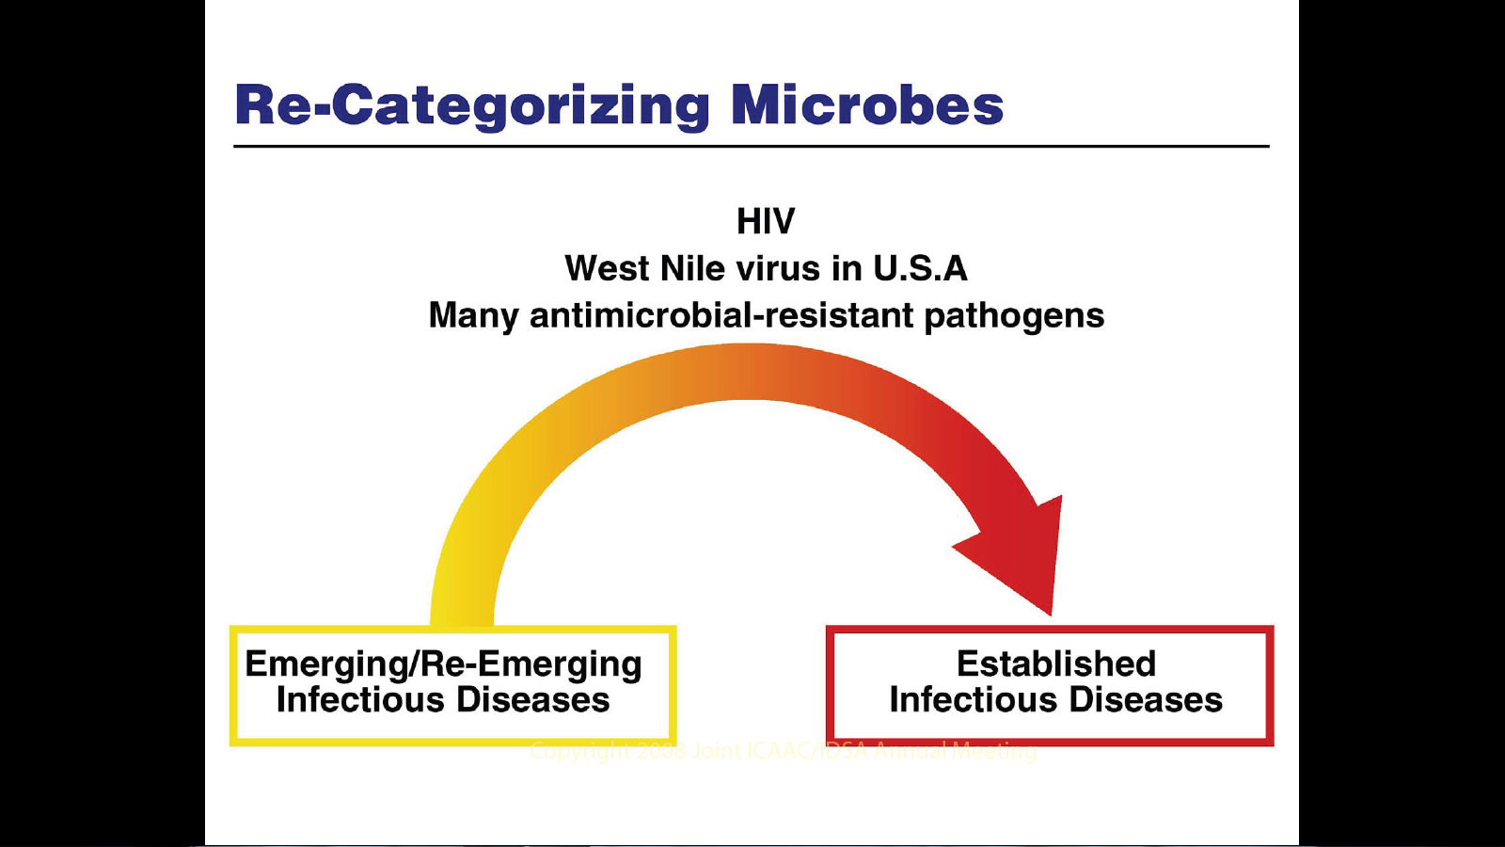
ΚΑΘΙΕΡΩΜΕΝΑ ΛΟΙΜΩΔΗ ΝΟΣΗΜΑΤΑ
ΑΝΑΔΥΟΜΕΝΕΣ ΚΑΙ ΕΠΑΝΕΜΦΑΝΙΖΟΜΕΝΕΣ ΛΟΙΜΩΞΕΙΣ

Slide 26



National Coordinator
Coordinating Competent Body 2017

Slide 27
Λειτουργία συστήματος επιδημιολογικής επιτήρησης στην Ελλάδα και τον κόσμο
Οργάνωση Δικτύων

Slide 28
Εκτίμηση κινδύνου
ΠΟΙΟΣ Ο ΚΙΝΔΥΝΟΣ ? / ΠΙΘΑΝΟΤΗΤΑ
A | Υψηλή πιθανότητα | Σχεδόν 100% στο επόμενο έτος
B | Πιθανόν να συμβεί | 10 %- 100% στο επόμενο έτος ή τουλάχιστον 1 συμβάν τα επόμενα 10 έτη
C | Δυνατόν να συμβεί | 1 %-10% στο επόμενο έτος ή τουλάχιστον 1 συμβάν τα επόμενα 10 έτη
D | Μη πιθανό | < 1% τα επόμενα 100 έτη

Slide 29
Εκτίμηση κινδύνου
ΒΑΘΜΟΛΟΓΗΣΗ ΕΠΙΠΤΩΣΕΩΝ ECDC-2017
11-12 | Καταστροφικές | Αδυναμία παροχής υπηρεσιών χωρίς εκτεταμένη κρατική βοήθεια
8-10 | Κριτικής σημασίας | παροχή υπηρεσιών μόνο με βοήθεια από περιφέρεια
5-7 | Σοβαρές | βοήθεια από τοπικές αρχές / κοινότητα ή ελαττωμένη παροχή υπηρεσιών
3-4 | Οριακές | Φυσιολογική λειτουργία ή Εσωτερική ↑ επιπέδου υπηρεσιών

Slide 30
Εκτίμηση κινδύνου
ΠΟΙΟΣ Ο ΚΙΝΔΥΝΟΣ - ΒΑΘΜΟΛΟΓΗΣΗ ΕΠΙΠΤΩΣΕΩΝ
Αντίκτυπο / πιθανότητα | A Υψηλή | B Πιθανόν | C Δυνατόν | D Μη πιθανό
11-12: Καταστροφικές | A11-A12 | B11-B12 | C11-C12 | D11-D12
8 -10: Κριτικής σημασίας | A8-A10 | B8-B10 | C8-C10 | D8-D10
5 - 7: Σοβαρές | A5-A7 | B5-B7 | C5-C7 | D5-D7
3 - 4: Οριακές | A3-A4 | B3-B4 | C3-C4 | D3-D4

Slide 31
Ελλάδα – Επιδημικά λοιμώδη Νοσήματα
Εκτίμηση Κινδύνου
Ιανουάριος - Δεκεμβριος 2022 ????
Πυρετός Δ. Νείλου
Πυρετός απο ιούς Chikungunya , Zika, Δάγγειο
Ελονοσία
Πανδημία απο SARS – Cov-2
Ιλαρά
TB
Εποχική Γρίπη 2022, SARI (Influenza,SARS CoV-2,RSV
Πολυομυελίτιδα
Λιστερίωση στη διατροφική αλυσσίδα
Λοιμώξεις από πολυανθεκτικά νοσοκομειακά παθογόνα

Slide 32
Ελλάδα – Επιδημικά λοιμώδη Νοσήματα
Εκτίμηση Κινδύνου
Ιανουάριος - Δεκεμβριος 2023 ????
Πυρετός Δ. Νείλου
Λοιμώξεις απο Group A Strep. - Οστρακιά
Monkey Pox / Ευλογιά των πιθήκων
Πανδημία απο SARS – Cov-2
Ιλαρά
TB
Εποχική Γρίπη 2022/ 23. SARI (Influenza,SARS CoV-2,RSV
Πολυομυελίτιδα
Διφθερίτιδα
Λιστερίωση στη διατροφική αλυσσίδα
Λοιμώξεις από πολυανθεκτικά νοσοκομειακά παθογόνα

Slide 33
Ελλάδα – Επιδημικά λοιμώδη Νοσήματα
Εκτίμηση Κινδύνου
Ιανουάριος - Δεκεμβριος 2023 ????
Πυρετός Δ. Νείλου
Λοιμώξεις απο Group A Strep. - Οστρακιά
Monkey Pox / Ευλογιά των πιθήκων
Πανδημία απο SARS – Cov-2
Ιλαρά
TB
Εποχική Γρίπη 2022/ 23. SARI (Influenza,SARS CoV-2,RSV
Πολυομυελίτιδα
Λιστερίωση στη διατροφική αλυσσίδα
Λοιμώξεις από πολυανθεκτικά νοσοκομειακά παθογόνα

Slide 34
ΔΙΑΣΥΝΟΡΙΑΚΕΣ ΑΠΕΙΛΕΣ ΔΗΜΟΣΙΑΣ ΥΓΕΙΑΣ
ΣΤΗΝ ΕΥΡΩΠΗ
ΣΥΝΔΡΟΜΙΚΗ ΚΛΙΝΙΚΗ ΠΡΟΣΕΓΓΙΣΗ
Λοιμώξεις αναπνευστικού
Ηπατίτιδα / Ίκτερος
Γαστρεντερίτιδα / Κολίτιδα / Διάρροια
Νευρολογική Συνδρομή (χαλαρή παράλυση, περιφερική νευρίτιδα, μηνιγγοεγκεφαλίτιδα)
Εμπύρετο ± εξάνθημα + επιδημιολογικό ιστορικό

Slide 35
ΤΕΠ
ΔΙΑΣΥΝΟΡΙΑΚΕΣ ΑΠΕΙΛΕΣ ΔΗΜΟΣΙΑΣ ΥΓΕΙΑΣ
ΣΥΝΔΡΟΜΙΚΗ ΚΛΙΝΙΚΗ ΠΡΟΣΕΓΓΙΣΗ
Λοιμώξεις Αναπνευστικού -
ΠΑΡΑΔΕΙΓΜΑΤΑ ΓΙΑ EU
COVID 19
MERS (Σύνδρομο Αναπνευστικού Μέσης Ανατολής)
Η7Ν9 Γρίπη των Πτηνών
ΤΒ – XDR (πολυανθεκτική στα αντιφυματικά φυματίωση)
Influenza (Εποχική επιδημία γρίπης)
Influenza pandemic (Πανδημία γρίπης)
Leigionella
Λοιμώξεις απο Group A Strep. - Οστρακιά

Slide 36
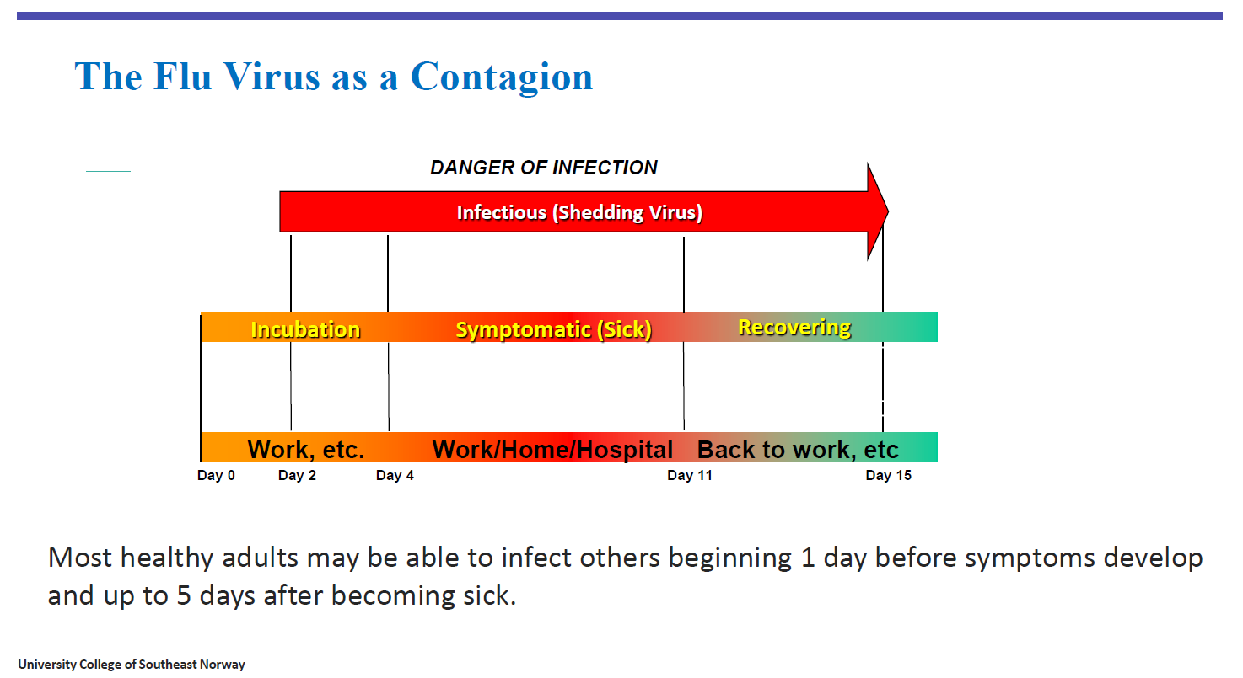
ΔΙΑΡΚΕΙΑ ΜΕΤΑΔΟΣΗΣ ΤΟΥ ΙΟΥ ΓΡΙΠΗΣ ΑΠΌ ΑΝΘΡΩΠΟ ΣΕ ΑΝΘΡΩΠΟ
ΠΕΡΙΟΔΟΣ ΜΕΤΑΔΟΣΗΣ ΙΟΥ
ΚΛΙΝΙΚΑ ΣΥΜΠΤΩΜΑΤΑ
ΠΡΟΣΟΧΗ:
ΠΑΙΔΙΑ ΚΑΙ ΑΝΟΣΟΚΑΤΑΣΤΑΛΜΕΝΟΙ ΜΕΧΡΙ και ανω 15 ΗΜΕΡΩΝ

Slide 37
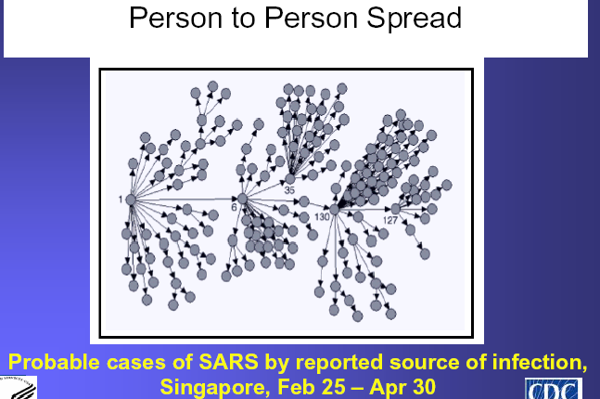
ΜΕΤΑΔΟΣΗ ΑΠΟ ΑΤΟΜΟ ΣΕ ΑΤΟΜΟ
Η σημασία του ατόμου – υπερ-μεταδότη (super spreader)
Notes:
37

Slide 38
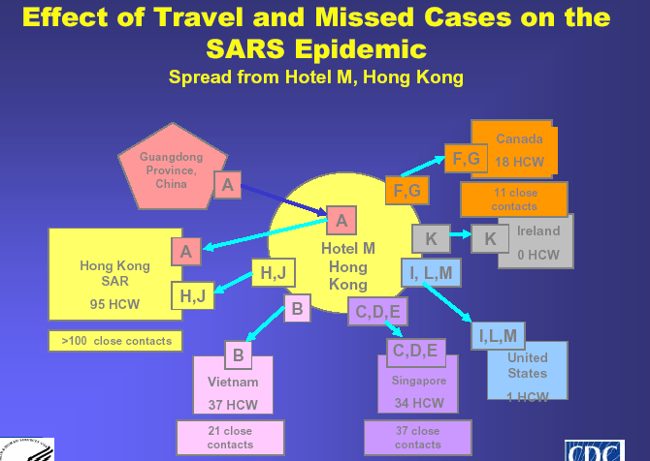
Notes:
38

Slide 39
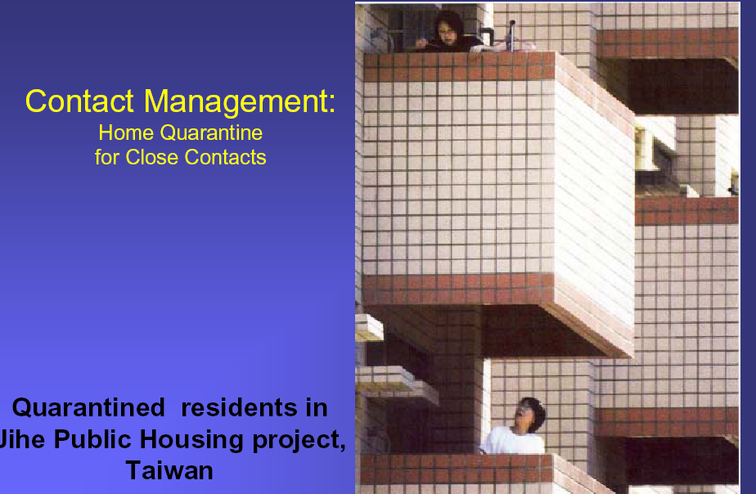
Μόνωση τύπου καραντίνας
στο σπίτι (οίκοι περιορισμός)

Slide 40
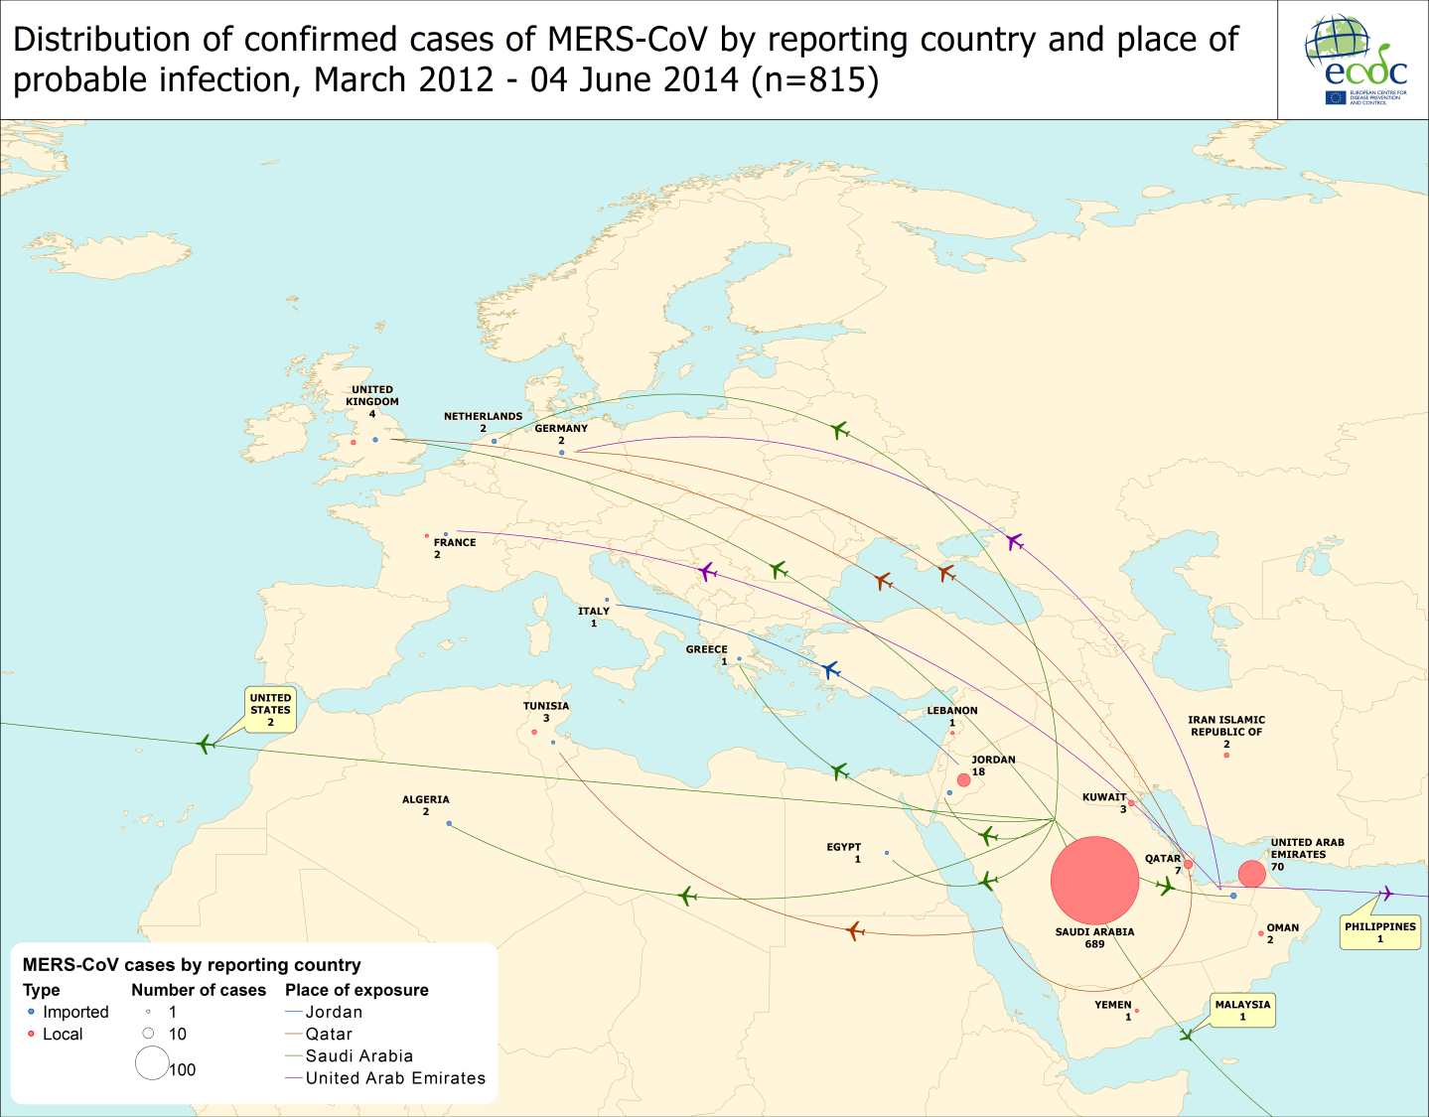
MERS-COV - EASTERN MEDITERRANEAN

Slide 41
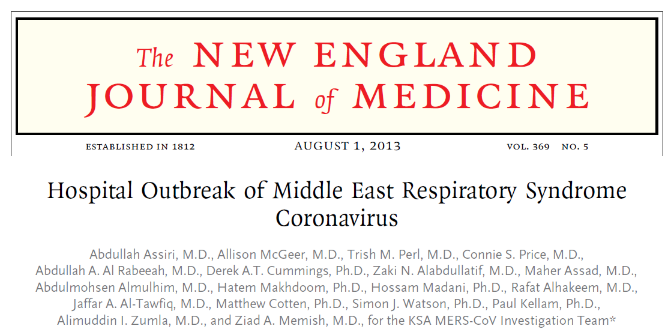
κοροναϊός - MERS-CoV
Notes:
BACKGROUND
In September 2012, the World Health Organization reported the first cases of pneumonia
caused by the novel Middle East respiratory syndrome coronavirus (MERSCoV).
We describe a cluster of health care–acquired MERS-CoV infections.
METHODS
Medical records were reviewed for clinical and demographic information and determination
of potential contacts and exposures. Case patients and contacts were interviewed.
The incubation period and serial interval (the time between the successive
onset of symptoms in a chain of transmission) were estimated. Viral RNA was
sequenced.
RESULTS
Between April 1 and May 23, 2013, a total of 23 cases of MERS-CoV infection were
reported in the eastern province of Saudi Arabia. Symptoms included fever in 20 patients
(87%), cough in 20 (87%), shortness of breath in 11 (48%), and gastrointestinal
symptoms in 8 (35%); 20 patients (87%) presented with abnormal chest radiographs.
As of June 12, a total of 15 patients (65%) had died, 6 (26%) had recovered,
and 2 (9%) remained hospitalized. The median incubation period was 5.2 days
(95% confidence interval [CI], 1.9 to 14.7), and the serial interval was 7.6 days (95%
CI, 2.5 to 23.1). A total of 21 of the 23 cases were acquired by person-to-person
transmission in hemodialysis units, intensive care units, or in-patient units in three
different health care facilities. Sequencing data from four isolates revealed a single
monophyletic clade. Among 217 household contacts and more than 200 health care
worker contacts whom we identified, MERS-CoV infection developed in 5 family
members (3 with laboratory-confirmed cases) and in 2 health care workers (both
with laboratory-confirmed cases).
CONCLUSIONS
Person-to-person transmission of MERS-CoV can occur in health care settings and
may be associated with considerable morbidity. Surveillance and infection-control
measures are critical to a global public health response.

Slide 42
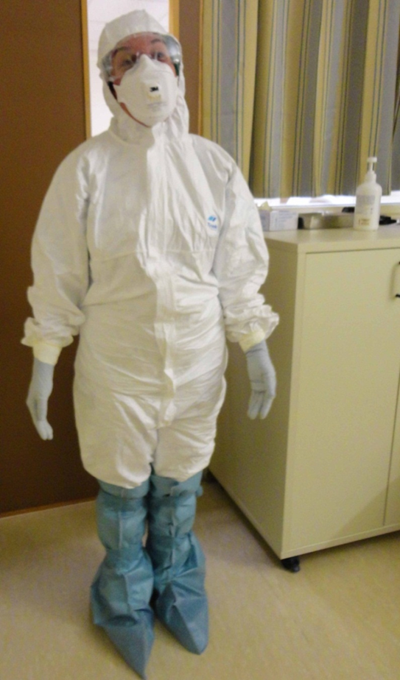
Τ Υ Π Ο Σ Π Ρ Ο Φ Υ Λ Α Ξ Η Σ :
ΑΕΡΟΓΕΝΗΣ
ΔΙΑΧΕΙΡΗΣΗ ΣΤΑ ΤΕΠ
Οξυ Αναπνευστικο Συνδρομο (ARDS)αγνωστου παθογονου αιτιου
MERS CoV
TB‐ ύποπτη /διαγνωσμένη
Ιλαρά
Ερπης Ζωστήρας σε ανοσοκατεσταλμένους
Ανεμοευλογιά

Slide 43
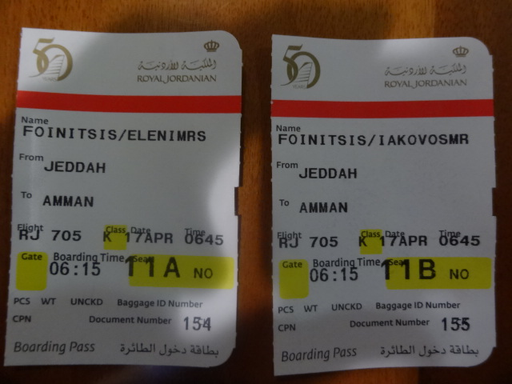

Slide 44
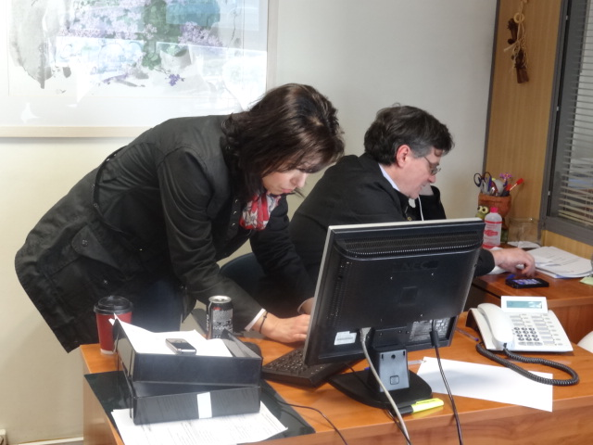
ΚΕΕΛΠΝΟ : ΝΟΣΟΚΟΜΕΙΑΚΗ ΑΝΑΖΗΤΗΣΗ ΕΠΑΦΩΝ
Hospital contact tracing 2014

Slide 45

Eurosurveillance, Volume 19, Issue 16, 24 April 2014
Rapid communications
A CASE OF IMPORTED MIDDLE EAST RESPIRATORY SYNDROME CORONAVIRUS INFECTION AND PUBLIC HEALTH RESPONSE, GREECE, APRIL 2014
S Tsiodras ^{1,2}, A Baka¹, A Mentis³, D Iliopoulos¹, X Dedoukou¹, G Papamavrou¹, S Karadima¹, M Emmanouil³, A Kossyvakis³, N Spanakis⁴, A Pavli¹, H Maltezou¹, A Karageorgou⁵, G Spala¹, V Pitiriga⁴, E Kosmas⁶, S Tsiagklis⁶, S Gkatzias⁶, N G Koulouris⁷, A Koutsoukou⁸, P Bakakos⁷, E Markozanhs⁷, G Dionellis⁷, K Pontikis⁸, N Rovina⁸, M Kyriakopoulou⁸, P Efstathiou⁵, T Papadimitriou¹, J Kremastinou¹, A Tsakris⁴, G Saroglou^{1,6}
Hellenic Center for Disease Control and Prevention, Athens, Greece
University of Athens Medical School, Athens Greece
Hellenic Pasteur Institute, Athens, Greece
Microbiology Department, University of Athens Medical School, Athens, Greece
National Health Operations Center, Athens, Greece
Metropolitan Hospital Athens Greece
First Department of Respiratory Medicine, University of Athens Medical School, Athens, Greece
Intensive Care Medicine first Department of Respiratory Medicine, University of Athens Medical School, Athens Greece

Slide 46
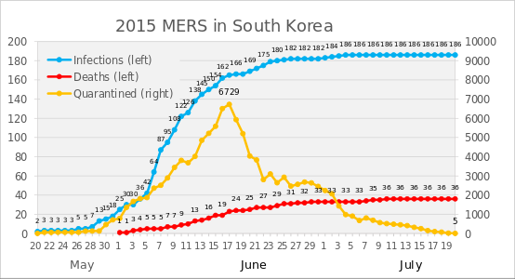
2015 Middle East respiratory syndrome outbreak in South Korea
Korea Centers for Disease Control and Prevention

Slide 47
ΜΕΤΡΑ ΠΡΟΛΗΨΗΣ ΔΙΑΣΠΟΡΑΣ
ΣΤΟ ΝΟΣΟΚΟΜΕΙΟ
Ασθενείς με συμπτώματα λοίμωξης από το αναπνευστικό κατά τους χειμερινούς μήνες
Για να αποφευχθεί διασπορά της νόσου
Διαλογή στα ΤΕΠ
Μέτρα Επαφής
Θάλαμοι Νοσοκομείων: Γεωγραφική Μόνωση ασθενών

Slide 48
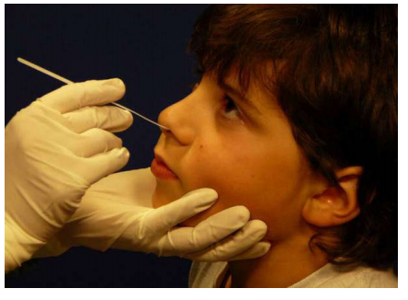
Γριπώδης Συνδρομή
ΜΟΡΙΑΚΟΣ ΕΡΓΑΣΤΗΡΙΑΚΟΣ ΕΛΕΓΧΟΣ (PCR)
ΦΑΡΥΓΓΙΚΟΥ ΕΠΙΧΡΙΣΜΑΤΟΣ
ΙΟΙ | ΒΑΚΤΗΡΙΑ
Adenovirus Coronavirus 229E Coronavirus HKU1 Coronavirus OC43 Coronavirus NL63 Human Metapneumovirus Human Rhinovirus/Enterovirus Influenza A | Influenza A/H1 Influenza A/H1-2009 Influenza A/H3 Influenza B Parainfluenza 1 Parainfluenza 2 Parainfluenza 3 Parainfluenza 4 RSV SARS CoV-2 | Chlamydophila pneumniae Mycoplasma pneumoniae Bordetella pertussis
ΣΥΝ-ΛΟΙΜΩΞΗ
(CO-INFECTION)

Slide 49
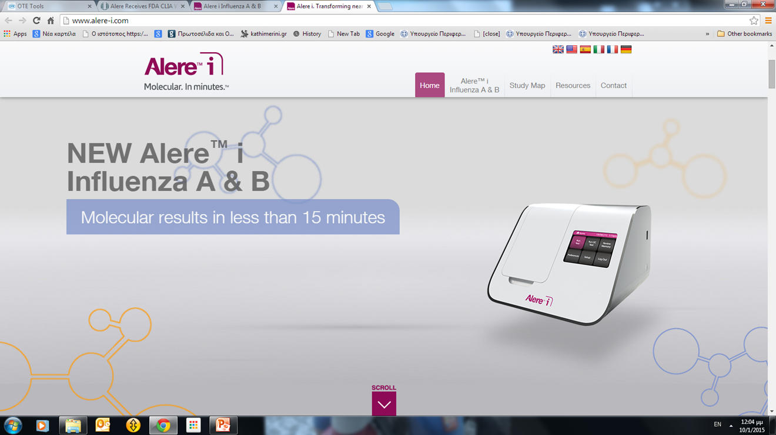
Γριπώδης Συνδρομή
ΤΑΧΕΙΑ ΜΟΡΙΑΚΗ ΔΙΑΓΝΩΣΤΙΚΗ ΕΞΕΤΑΣΗ από φαρυγγικό επίχρισμα ασθενούς
ΤΜΗΜΑΤΑ ΕΠΕΙΓΟΝΤΩΝ ΠΕΡΙΣΤΑΤΙΚΩΝ (ΤΕΠ)
ΕΞΩΤΕΡΙΚΑ ΙΑΤΡΕΙΑ
ΙΔΙΩΤΙΚΑ ΙΑΤΡΕΙΑ
ΚΕΝΤΡΑ ΥΓΕΙΑΣ
(POINT-OF-CARE)
ΕΡΓΑΣΤΗΡΙΑΚΟ ΑΠΟΤΕΛΕΣΜΑ 15min.

Slide 50
STREPTOCOCCUS, GROUP A - : INVASIVE, CHILDREN, ELDERLY,
Group A streptococcal infections can cause a range of illnesses from
mild or moderate (e.g., pharyngitis and skin and soft tissue
infections) to severe disease (e.g., pneumonia, bacteremia,
streptococcal toxic shock syndrome [STSS], and necrotizing fasciitis).
severe infections have a high case fatality rate.
Individuals at higher risk for severe or invasive GAS (iGAS) disease include
Elderly or immunocompromised persons,
persons with medical conditions including diabetes, malignancy, or chronic kidney, cardiac, or
respiratory disease,
with skin disease, trauma, surgical wounds, injection drug use,
varicella infection,
people experiencing homelessness.
GAS infections can spread rapidly in congregate settings including
long-term care facilities,
shelters for people who are experiencing homelessness,
. In these settings, when an iGAS case is identified, there are frequently unrecognized non-invasive GAS
infections.

Slide 51


Slide 52
ΤΑΞΙΔΙ – ΝΟΣΟΚΟΜΕΙΟ : ΠΕΡΙΒΑΛΛΟΝ
ΠΝΕΥΜΟΝΙΑ ΑΠΟ ΣΤΕΛΕΧΗ ΛΕΓΕΩΝΕΛΛΑΣ
Συνεχείς επιδημίες σε ξενοδοχεία
Dubai Westin Φεβ 2009 – 3 θάνατοι ενοίκων
Κέντρα παροχής υγείας
Κύπρος Μαιευτική Κλινική Νοέμβριος 2008 –
3 θάνατοι προώρων νεογνών
ISID promed-edr@promedmail.org

Slide 53
ΠΕΡΙΒΑΛΛΟΝ
ΠΝΕΥΜΟΝΙΑ ΑΠΟ ΣΤΕΛΕΧΗ ΛΕΓΕΩΝΕΛΛΑΣ
Συνεχείς επιδημίες σε ξενοδοχεία
October 2016 to end August 2017
Increase in Legionnaires’ disease cases associated with travel to Dubai
among travellers from
United Kingdom, Sweden and the Netherlands,

Slide 54


Slide 55
ΔΙΑΣΥΝΟΡΙΑΚΕΣ ΑΠΕΙΛΕΣ ΔΗΜΟΣΙΑΣ ΥΓΕΙΑΣ
ΣΥΝΔΡΟΜΙΚΗ ΚΛΙΝΙΚΗ ΠΡΟΣΕΓΓΙΣΗ
2. Ηπατίτιδα / Ίκτερος
HAV - Ηπατίτιδα Α
2022 Αναφορά περιστατικών οξείας ηπατίτιδας άγνωστης αιτιολογίας σε παιδιά
  STD Σεξουαλικώς Μεταδιδόμενη Ηπατίτιδα Α
  Oral Fecal Route
  Τροφιμογενής - Frozen Juices

Slide 56
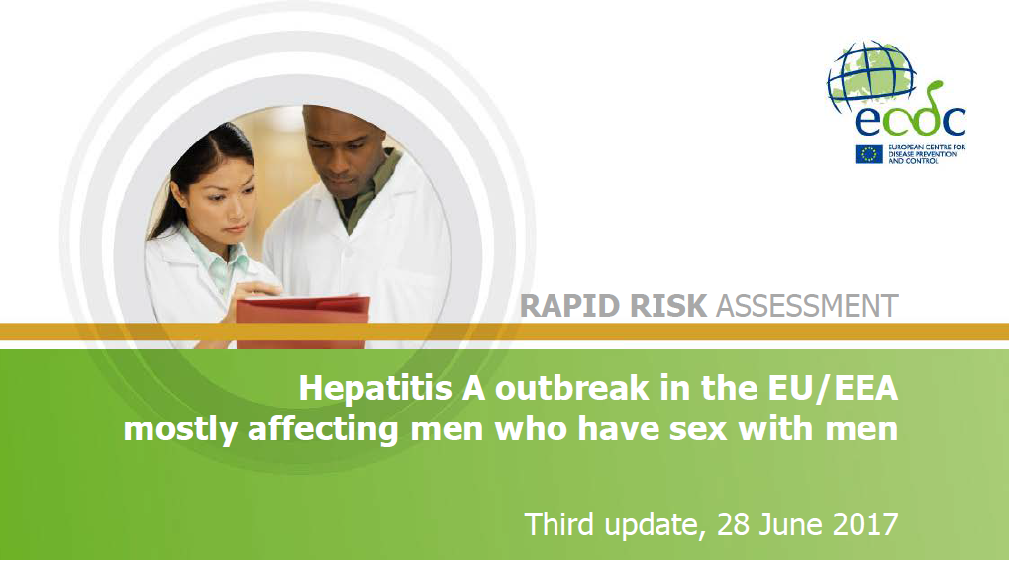

Slide 57
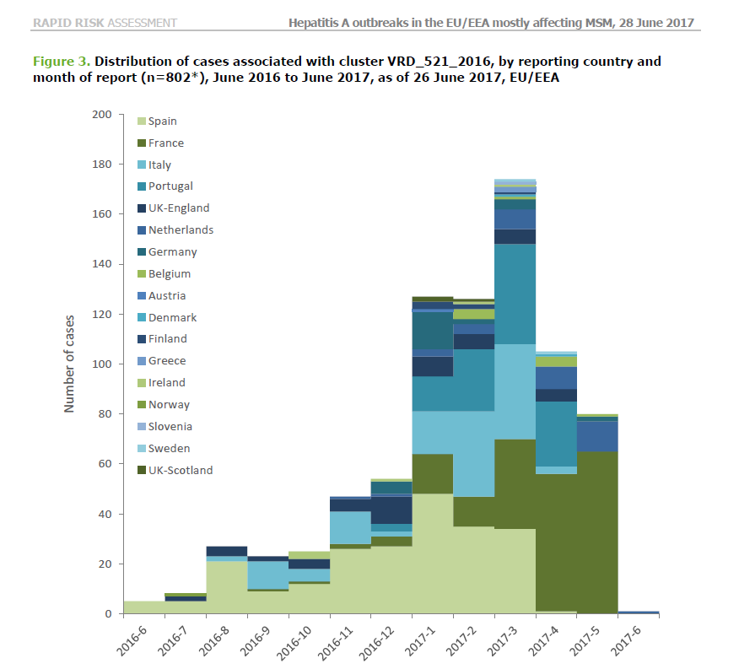

Slide 58
ΔΙΑΣΥΝΟΡΙΑΚΕΣ ΑΠΕΙΛΕΣ ΔΗΜΟΣΙΑΣ ΥΓΕΙΑΣ
ΣΥΝΔΡΟΜΙΚΗ ΚΛΙΝΙΚΗ ΠΡΟΣΕΓΓΙΣΗ
3. Γαστρεντερίτιδα / Κολίτιδα / Διάρροια food born /water born
Salmonella
Campylobacter (jejuni, coli)
Diarrheagenic E-coli / Shigella
EAEC – EPEC – ETEC – STEC – EIEC (POINT-OF-CARE)
Norovirus GI/GII
Rotavirus A
Clostridium difficile (Toxin A/B)
Vibrio (parahaemolyticus, vulnificus, & cholerae)
Cryptosporidium
Giardia lamblia

Slide 59
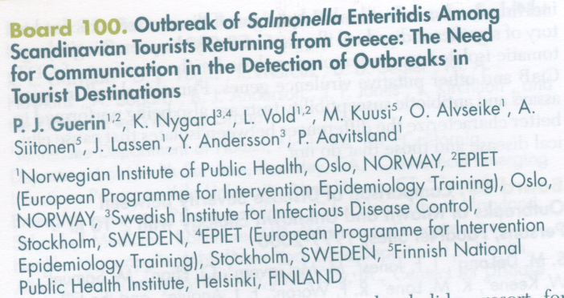
ΚΛΑΣΙΚΗ ΤΡΟΦΙΜΟΓΕΝΗΣ ΕΠΙΔΗΜΙΑ ΣΕ ΤΑΞΙΔΙΩΤΕΣ
Μάρτιος 2002 – CDC
Συνέδριο Αναδυόμενων Λοιμωδών Νόσων

Slide 60
ΚΛΑΣΙΚΗ ΤΡΟΦΙΜΟΓΕΝΗΣ ΕΠΙΔΗΜΙΑ

Slide 61
Νorovirus outbreaks in Europe
Long-term care facilities (LTCFs)
Nursing home
Hospitals
a striking increase and unusual seasonal pattern
of norovirus
new norovirus variant of genogroup II4
Lopman et al. 2004. Lancet. 363(9410);682-8.

Slide 62
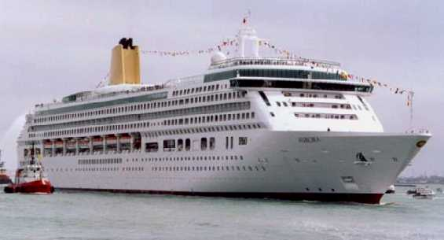
ΓΑΣΤΕΝΤΕΡΙΤΙΔΑ ΑΠΌ NORVIRUS ΣΕ ΚΡΟΥΑΖΙΕΡΟΠΛΟΙΟ
ΜΕΣΟΓΕΙΟΣ-ΟΚΤΩΒΡΙΟΣ 2003
ΛΟΙΜΩΞΙΟΛΟΓΟΣ
ΠΛΟΙΚΤΗΤΡΙΑΣ
ΕΤΑΙΡΕΙΑΣ

Slide 63
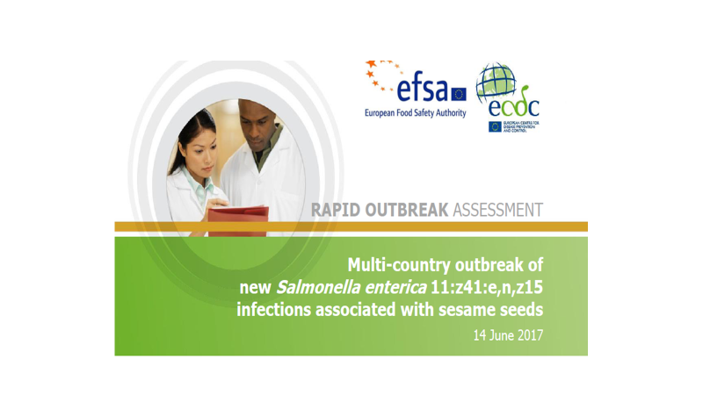
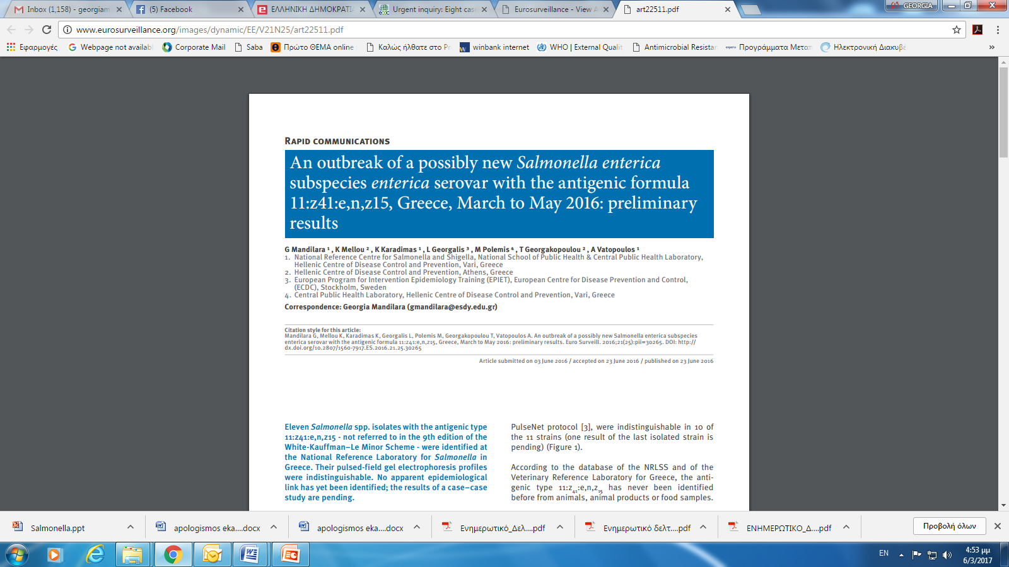
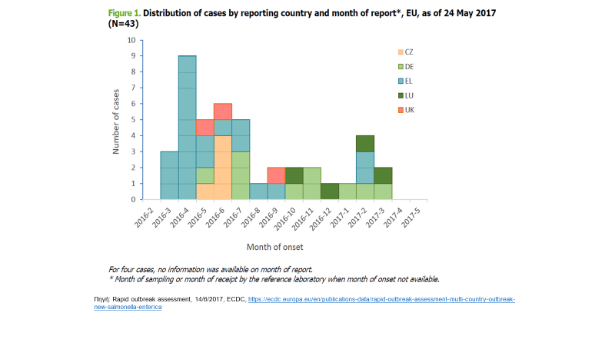

Slide 64
ΔΙΑΣΥΝΟΡΙΑΚΕΣ ΑΠΕΙΛΕΣ ΔΗΜΟΣΙΑΣ ΥΓΕΙΑΣ
ΣΥΝΔΡΟΜΙΚΗ ΚΛΙΝΙΚΗ ΠΡΟΣΕΓΓΙΣΗ
4. Νευρολογική Συνδρομή (χαλαρή παράλυση, περιφερική νευρίτιδα, μηνιγγοεγκεφαλίτιδα)
Botulism / Αλλαντίαση
Vector –Born Diseases
WNV / Πυρετός από ιό Δυτικού Νείλου
N. meningitidis

Slide 65

ΔΙΑΣΥΝΟΡΙΑΚΕΣ ΑΠΕΙΛΕΣ ΔΗΜΟΣΙΑΣ ΥΓΕΙΑΣ
ΣΥΝΔΡΟΜΙΚΗ ΚΛΙΝΙΚΗ ΠΡΟΣΕΓΓΙΣΗ
4. Νευρολογική Συνδρομή (χαλαρή παράλυση, περιφερική νευρίτιδα, μηνιγγοεγκεφαλίτιδα)

Slide 66

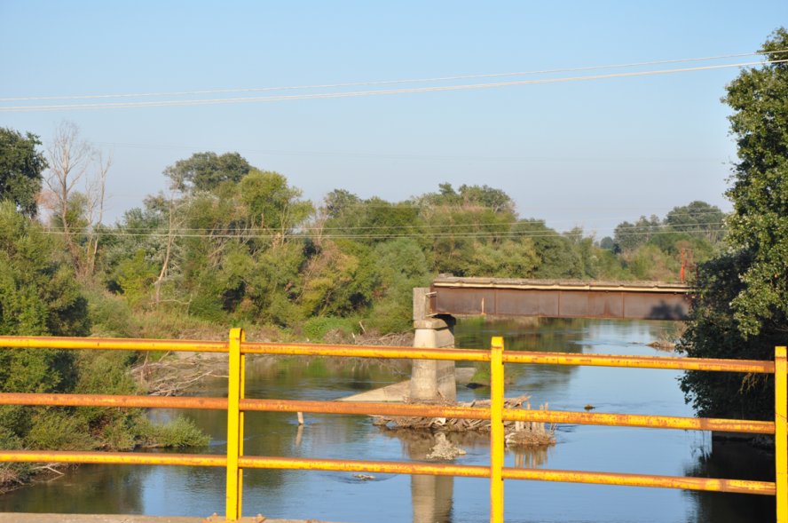
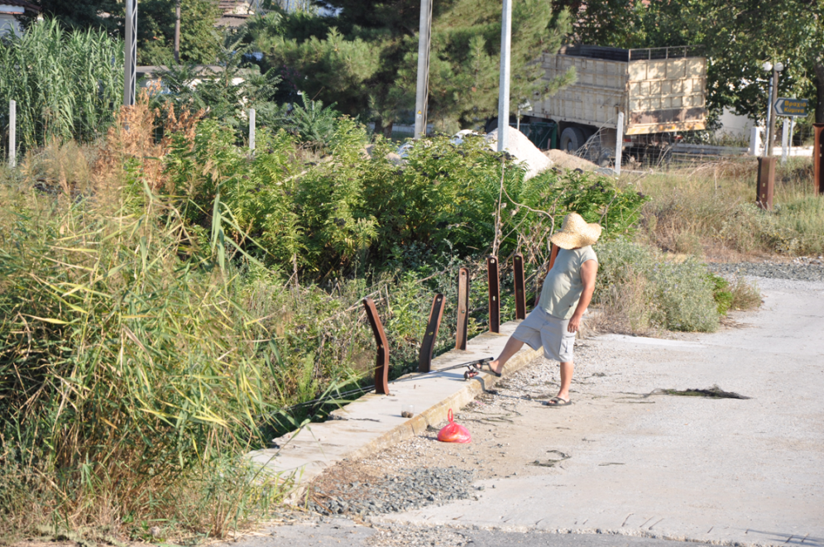

Επιδημια WN Μακεδονια 2010

Slide 68
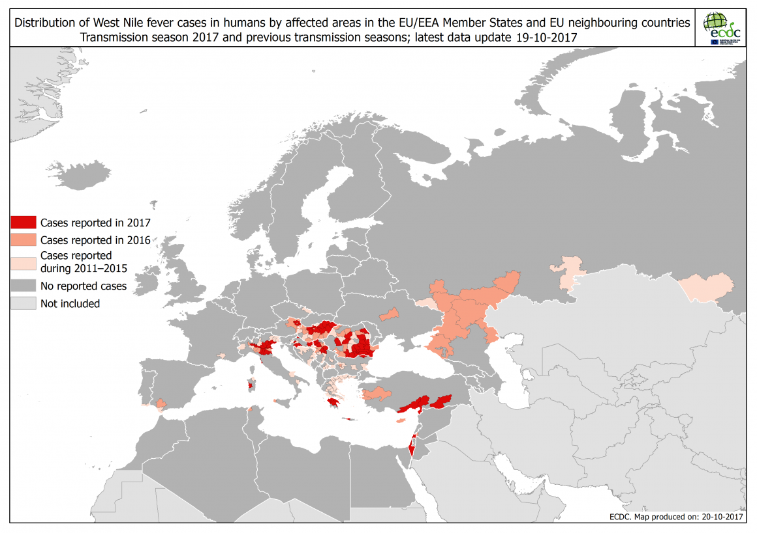
Κατανομή κρουσμάτων με λοίμωξη από τον ιό ΔΝ,
Ευρώπη και γειτονικές χώρες, 2017, (πηγή: ECDC)

Slide 69
ΔΙΑΣΥΝΟΡΙΑΚΕΣ ΑΠΕΙΛΕΣ ΔΗΜΟΣΙΑΣ ΥΓΕΙΑΣ
ΣΥΝΔΡΟΜΙΚΗ ΚΛΙΝΙΚΗ ΠΡΟΣΕΓΓΙΣΗ
5α. Εμπύρετο ± εξάνθημα + επιδημιολογικό ιστορικό
Zika, Dengue, Chikungunya fever

Slide 70

Νοσήματα που μεταδίδονται
με κουνούπια Ae. albopictus στην Ελλάδα
Επιδημία Δάγκειου 1927-28: η τελευταία μεγάλη επιδημία στην Ευρώπη
1 εκατ. ασθενείς, 80-90% πληθυσμού Αθηνών και Πειραιά
Εισαγόμενα κρούσματα στην Ελλάδα, 2013 – 2017 (έως 12/10)
Είσοδος των ιών στην Ελλάδα:
- μέσω ταξιδιωτών από ενδημικές χώρες
- μέσω κουνουπιών με μεταφορικά μέσα ή προϊόντα εμπορίου (;)
- υπαρκτός ο κίνδυνος τοπικής μετάδοσης σε περιοχές με κατάλληλο
διαβιβαστή - μικρή η πιθανότητα συνεχιζόμενης μετάδοσης
 | 2013 | 2014 | 2015 | 2016 | 2017
Δάγκειος | 1 | 4 | 2 | 2 | 1
Chikungunya | 0 | 1 | 0 | 2 | 0
Zika | 0 | 0 | 0 | 2 | 1
Notes:
70

Slide 71

Use condoms or don’t have sex during pregnancy if your partner lives in or has traveled to an area w/ risk of Zika
Νοσήματα που μεταδίδονται
με κουνούπια Ae. albopictus στην Ελλάδα

Slide 72
ΔΙΑΣΥΝΟΡΙΑΚΕΣ ΑΠΕΙΛΕΣ ΔΗΜΟΣΙΑΣ ΥΓΕΙΑΣ
ΣΥΝΔΡΟΜΙΚΗ ΚΛΙΝΙΚΗ ΠΡΟΣΕΓΓΙΣΗ
Αιμορραγικοί πυρετοί
5.β Εμπύρετο + επιδημιολογικό ιστορικό
Ebola – Lassa – Marburg fever

Slide 73

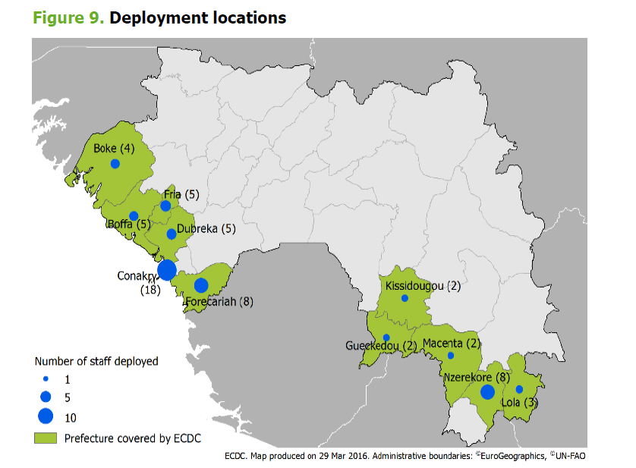
ECDC /AFRICA CDC 2017-2022

Slide 74
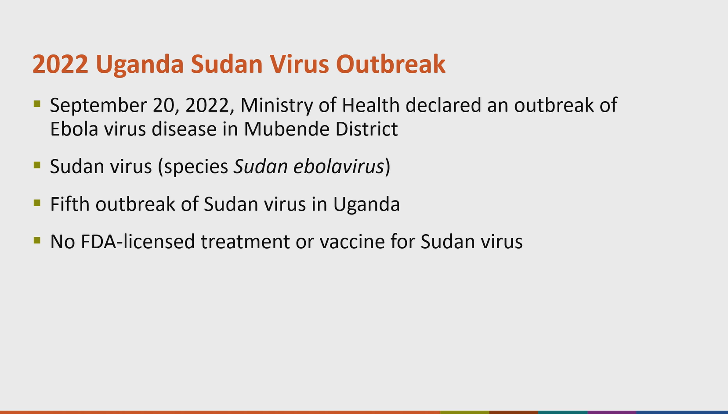
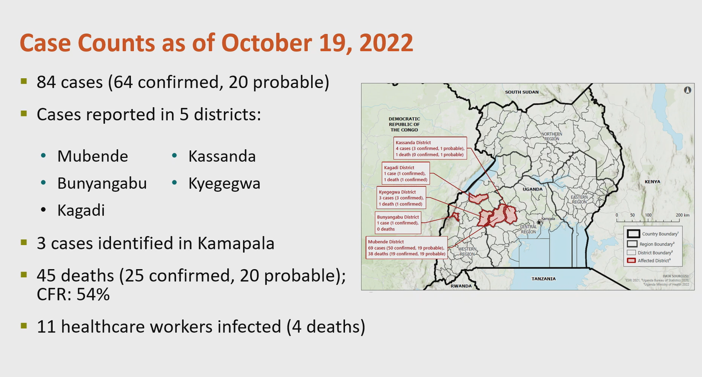
CDC /ECDC /AFRICA CDC 2017-2022

Slide 75
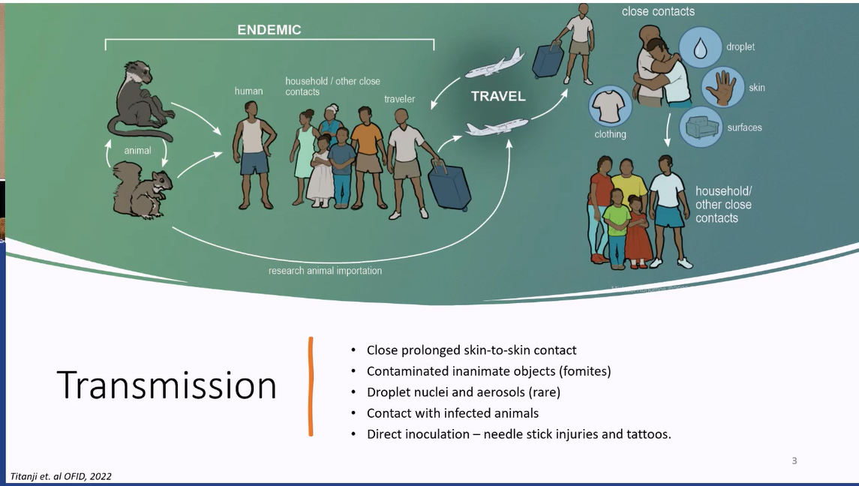
Mpox -ΕΥΛΟΓΙΑ ΤΩΝ ΠΙΘΗΚΩΝ
Η ενδημικη νόσος στην Αφρική Ταξιδιωτικη Μετάδοση

Slide 76
ΔΙΑΣΥΝΟΡΙΑΚΕΣ ΑΠΕΙΛΕΣ ΔΗΜΟΣΙΑΣ ΥΓΕΙΑΣ
ΣΥΝΔΡΟΜΙΚΗ ΚΛΙΝΙΚΗ ΠΡΟΣΕΓΓΙΣΗ
Εμπύρετο ± επιδημιολογικό ιστορικό + - Εξάνθημα
Vector borne ΔΙΑΒΙΒΑΣΤΕΣ
Malaria (ελονοσία), Λεϊσμανίαση, Relapsing fever borreliosis
Αερογενώς, εξ επαφής
Λοιμώξεις απο Corynebacterium - Διφθεριτιδα

Slide 77
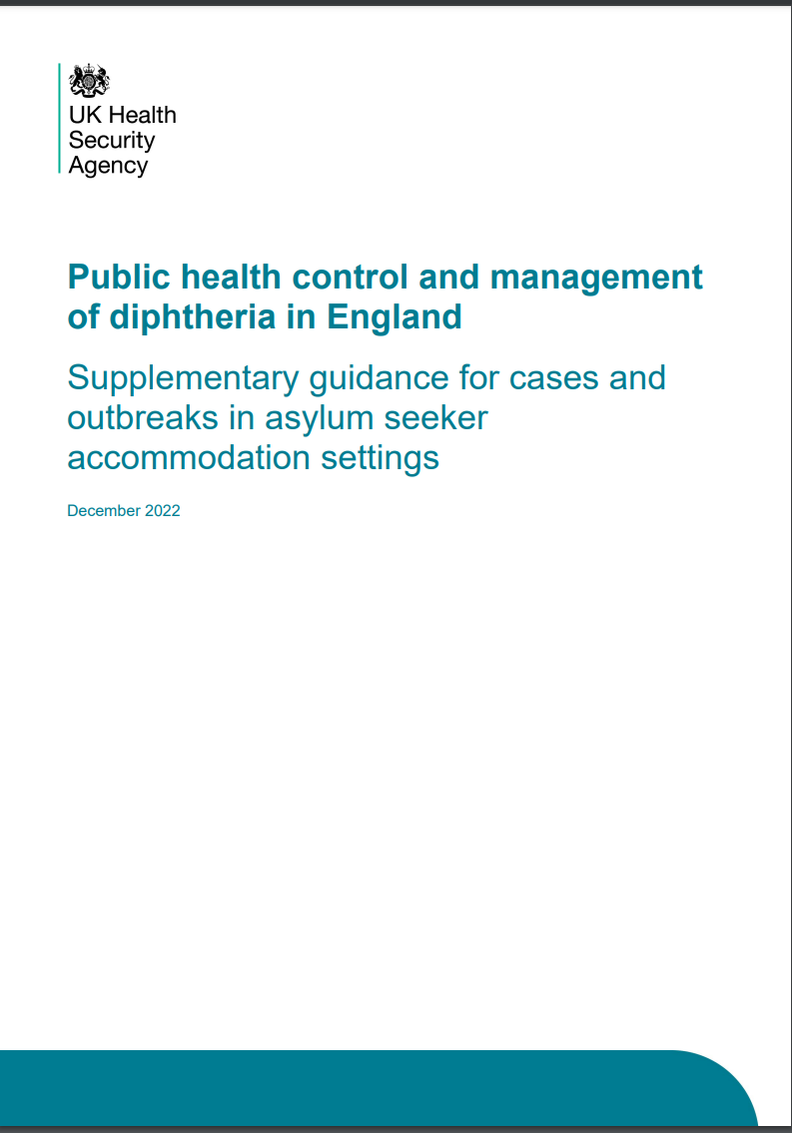
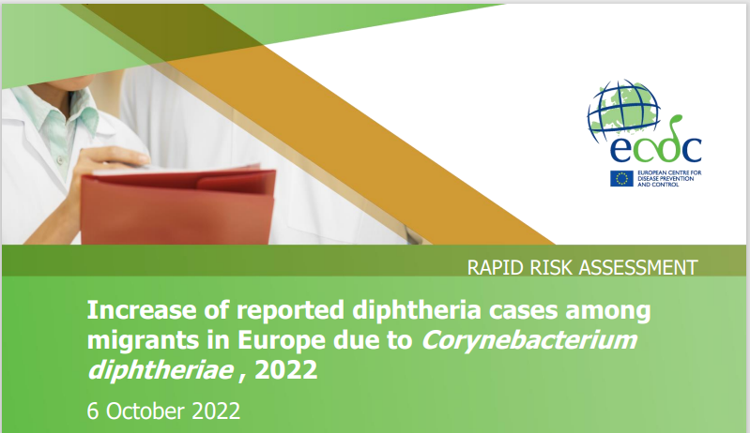
Risks associated with a current increase of diphtheria cases observed among migrants in Europe in 2022, caused by toxigenic Corynebacterium (C.) diphtheriae. ( C. diphtheriae, C. ulcerans or C. pseudotuberculosis)
Transmission
airborne respiratory droplets
direct contact with respiratory secretions
direct contact with exudate from infected cutaneous lesions
Following the identification of diphtheria cases among migrants in Austria and Switzerland (first case reported by Austria via the Early Warning and Response System (EWRS) platform on 1 June 2022 and cases from Switzerland detected from official and media reports), ECDC encouraged all EU/EEA countries to report recent detections of all diphtheria cases through EpiPulse as the data reported through routine surveillance in The European Surveillance System (TESSy)

Slide 78
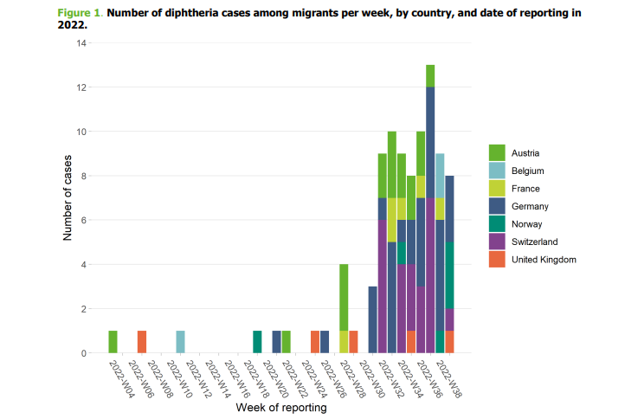
Risks associated with a current increase of diphtheria cases observed among migrants in Europe in 2022, caused by toxigenic Corynebacterium (C.) diphtheriae.
Risk for specific populations and settings
among migrants residing in potentially crowded settings and where some individuals may be unimmunised or under-immunised, (as they originate from countries with low community DTP vaccine coverage [25]).
In addition to the vulnerability of migrants, the probability of exposure may increase due to the difficult travel conditions en route to Europe.
the probability that individuals residing, working or volunteering in these centres may be exposed to the pathogen is considered moderate.
In exposed unvaccinated or immunosuppressed individuals in these settings, a severe outcome following a diphtheria infection is possible.

Slide 79
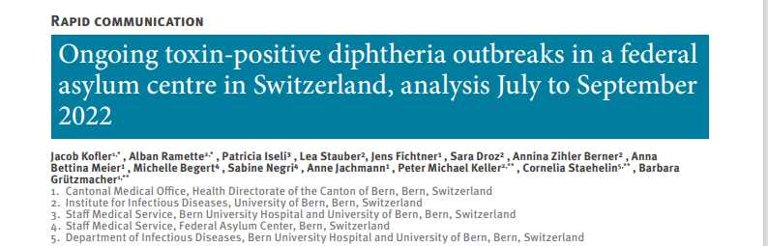
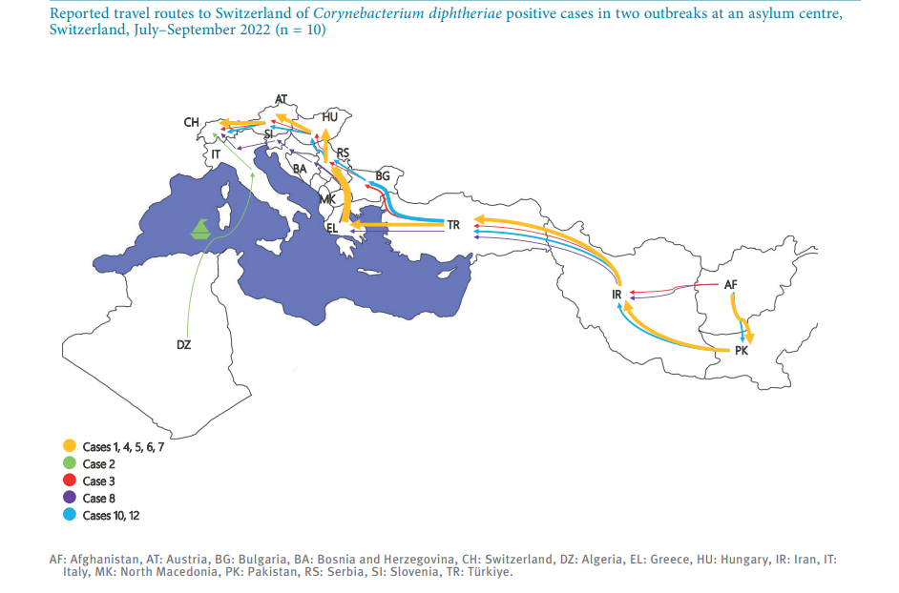
published on 03 Nov 2022

Slide 80
Αριθμός δηλωθέντων κρουσμάτων ελονοσίας
ανά έτος και κατάταξη, Ελλάδα, 2009 – 2017
Έτος | Εισαγόμενα κρούσματα | Εγχώρια P.vivax κρούσματα
2009 | 44 | 7
2010 | 40 | 4
2011 | 54 | 42
2012 | 73 | 20
2013 | 22 | 3
2014 | 38 | 0
2015 | 79 | 8*
2016 | 111 | 6
2017 (έως 12/10) | 91 | 6
* Συμπεριλαμβάνονται 2 κρούσματα με έναρξη νόσου το 2016 με πιθανή έκθεση το 2015
Notes:
80

Slide 81


Slide 82
ΔΙΑΣΥΝΟΡΙΑΚΕΣ ΑΠΕΙΛΕΣ ΔΗΜΟΣΙΑΣ ΥΓΕΙΑΣ
ΣΥΝΔΡΟΜΙΚΗ ΚΛΙΝΙΚΗ ΠΡΟΣΕΓΓΙΣΗ
MDR - Μικροβιακή Πολυαντοχή στα αντιβιοτικά
MRSA
CRE (Carbapenem-resistant Enterobacteriaceae)
ESBL (Extended Spectrum Beta Lactamase)
Neisseria gonorrhoeae
Clostridium difficile
XDR-TB (Extensively drug-resistant TB)

Slide 83
Μεταφορά πολυανθεκτικών νοσοκομειακών στελεχών
μεταξύ χωρών
της Ευρωπαϊκής Ένωσης (Ε.Ε.)
Εισαγωγή πoλυανθεκτικού Gram αρνητικού μικροβίου στη νοσοκομειακή χλωρίδα
Γαλλικού νοσοκομείου
↓
Η ελληνική συμμετοχή στη διάδοση των
IMP-R / VIM παθογόνων σε νοσοκομεία χωρών μελών της Ε.Ε.

Slide 84

45th ICCAC Washington-2005
17 ΧΡΟΝΙΑ ΠΡΙΝ

Slide 85

WHO-
NET-
GREECE
Καθ. Α.
Βατοπου
λος
ΕΣΔΥ

Slide 86
Επιτροπές Δημόσιας Υγείας- DG SANCO
EWRS
Early Warning and Response System
Δίκτυο ανταλλαγής (εμπιστευτικών) πληροφοριών σχετικά με επιδημίες ή μεμονωμένα κρούσματα λοιμωδών νοσημάτων που μπορεί να αποτελούν δυνητική απειλή και για άλλες χώρες.
No 2119/98/EC
ΒΑΣΙΚΟΣ ΑΙΣΘΗΤΗΡΑΣ ΔΗΜΟΣΙΑΣ ΥΓΕΙΑΣ

Slide 87


Slide 88


Επιτήρηση στην Ευρώπη
47 δηλούμενα νοσήματα
+ αντιμικροβιακή αντοχή +
νοσοκομειακές λοιμώξεις
17 δίκτυα επιτήρησης νοσημάτων

Slide 89

TESSy - The European Surveillance System
ΕΟΔΥ :Τμήμα Επιδημιολογικής Επιτήρησης και Παρέμβασης Επιδημιολογικής Εηπιτήρησης
και Παρέμβασης
15 EU δίκτυα,
11 κοινοπραξίες εργαστηρίων ή δίκτυα

Slide 90

Core functions of ECDC
Disease surveillance
Epidemic intelligence
Risk assessment
Scientific advice and guidance
Response support
Preparedness and capacity strengthening
Training
Communication
Indicator-based surveillance
Signal
Event-based surveillance
Round
table
Detection
Daily and weekly report
Initial assessment
internal decision
external request
Follow-up
Not a threath
Investigation
Rapid Risk Assessment
Internal
response
Action plan
Response
Enhanced support
Deployment
Situation report
Coordination
Notes:
The European Centre for Disease Prevention and Control acts as the hub of our network of experts across the EU.
We work with our networks on all the technical aspects of surveillance and response to control multinational outbreaks.
ECDC’s core functions are to:
coordinate collaboration with, and between, the Member States through its networks,
provide epidemiological analysis,
provide risk assessments; and
scientific guidance - for the EU and its Member States
support the Member States and the EU in responding to an outbreak
strengthen the Member States capacities against infectious disease through preparedness, training and communication.

Slide 91
The European Surveillance System
TESSy
Υποστήριξη και ενίσχυση των εθνικών συστημάτων επιτήρησης
Καθιέρωση των τυποποιημένων δελτίων δήλωσης
Παρακολούθηση των τάσεων των επιτηρούμενων νοσημάτων σε όλη την Ευρώπη
Διάδοση των αποτελεσμάτων στους ενδιαφερόμενους για έγκαιρες δράσεις δημόσιας υγείας σε επίπεδο ΕΕ και ΚΜ
Συντονισμός την ολοκληρωμένης λειτουργίας των δικτύων επιτήρησης

Slide 92

Πηγή: ECDC

Slide 93

European Programme in Intervention Epidemiology Training)
Πρόγραμμα εκπαίδευσης στην επιδημιολογική επιτήρηση και στη διερεύνηση επιδημιών με έμφαση στην πρακτική εξάσκηση και εργασία

Slide 94

Current cross-border health threats and ECDC role

Slide 95



European Centre for Disease Prevention and Control, Solna, Sweden www.ecdc.europa.eu

Slide 96

Today’s disease topics
COVID-19 associated with SARS-CoV-2 - Multi-country (EU/EEA) - 2019 – 2022
2. Ebola virus disease due to Sudan ebolavirus – Uganda – 2022
3. Monkeypox - Multi-country – 2022
4. West Nile virus - Multi-country (World) - Monitoring season 2022
5. Influenza – Multi-country – Monitoring 2022/2023 season

Slide 97

Exercise Chimera
Luxembourg, 30 - 31 January 2018
Health, civil protection and security sectors working together

Slide 98



Laboratory preparedness to highly dangerous and emerging pathogens: the Greek experience
Prof. Anna Papa, MD, PhD
Aristotle University of Thessaloniki, Greece

Slide 99




Laboratory diagnosis of the first CCHF case in Greece
June 2008; 46-year-old woman . No travel abroad. Agricultural worker. Tick bite. Fever, hemorrhage. Outcome: fatal.
U04958, AP92, Greece
Dugbe virus
U75674, IbAr10200, Nigeria
DQ211646, SPU97/85, S. Africa
U88415, SPU415/85, S. Africa
U88416, UG3010, Uganda
AJ538196.Baghdad 12, Iraq
DQ211645, Oman, Oman
AF527810, Matin, Pakistan
AY366375, 729/02, Iran
AY297692, TAJ/HU8975
AF481799, Uzbek/TI10145, Uzbekistan
AJ010648, BA66019, China
AF481802, STV/HU29223, Russia
EF432640, Kelkit S/hu1/2004, Turkey
DQ211643, Drosdov, Russia
DQ211644, Kashmanov, Russia
DQ206447, ROS/HUVLV-100, Russia
AY550256, BUL6, Bulgaria
AF449482, Al/kukes3/01, Albania
EU871766, Rodopi, 2008, Greece
FJ160262, Gotze Deltsev, 2008, Bulgaria
AY550255, BUL3, Bulgaria
AY550254, BUL2, Bulgaria
AY550258, BUL10, Bulgaria
AY550253, BUL1, Bulgaria
EU727456, GOU-OT07, Turkey
EF012361, 2005-54, Turkey
AY277676, Bul/Hu517, Bulgaria
DQ211649,200310849, Turkey
DQ133507, Hoti, Kosovo
AF404507, Kosovo
EF432649, Kelkit S/hu11/2005, Turkey
AF428144, 9553/01, Kosovo
DQ211640, ArD15786, Senegal
U88411, DAK8194/ArD8, Senegal
Notes:
laboratory diagnosis of the first CCHF case (fatal) in Greece
In June 2008 the first CCHF case was reported in Greece. The patient was a 46-year old woman living in Komotini, she was farmer and had a few goats nearby her home.

Slide 100

Effective disease surveillance and reporting are key strategies in any attempt to control the spread of a serious disease
Collaboration is the only way forward in tackling emerging diseases.

Slide 101
EU SHIPSAN ACT JOINT ACTION
Best practices in implementing the International Health Regulations Conference
Dr. Miguel Dávila-Cornejo
Head of the Health Control Unit
Ministry of Health, Social Services and Equality, Spain
Athens, June 7th 2018

Slide 102
EU SHIPSAN ACT Joint Action Context
Maritime transport
Public health issues on ships
Ships move from country to country
Trans-national transmission of diseases and vectors
CBRN agents release on ships
Lack of guidance when facing nuclear accidents (Japan)
Passenger ships – floating communities
GI outbreaks
Varicella outbreaks in crew
Respiratory outbreaks
Legionnaires’ disease
Tuberculosis
Meningitis outbreaks
Measles outbreaks
Health threats on ships need to be addressed based on common standards

Slide 103







ΚΕΕΛ- ΚΕΕΛΠΝΟ – ΕΟΔΥ - 1998-2022
Σ .Τσιόδρας
Μ. Τσερώνη
Δ. Περβανίδου
Ξ. Δεδούκου
Α. Μπάκα
Θ. Γεωργακοπούλου
Σ. Χατζηαναστασίου
Α. Παυλή
Ε. Μαλτέζου
Θ. Λύτρας
Κ. Μέλλου
Β. Κοντέ
Κ. Τρυφινοπούλου

